Slide 1
C G U 报 告 分 享
2025年11月6日

Slide 2
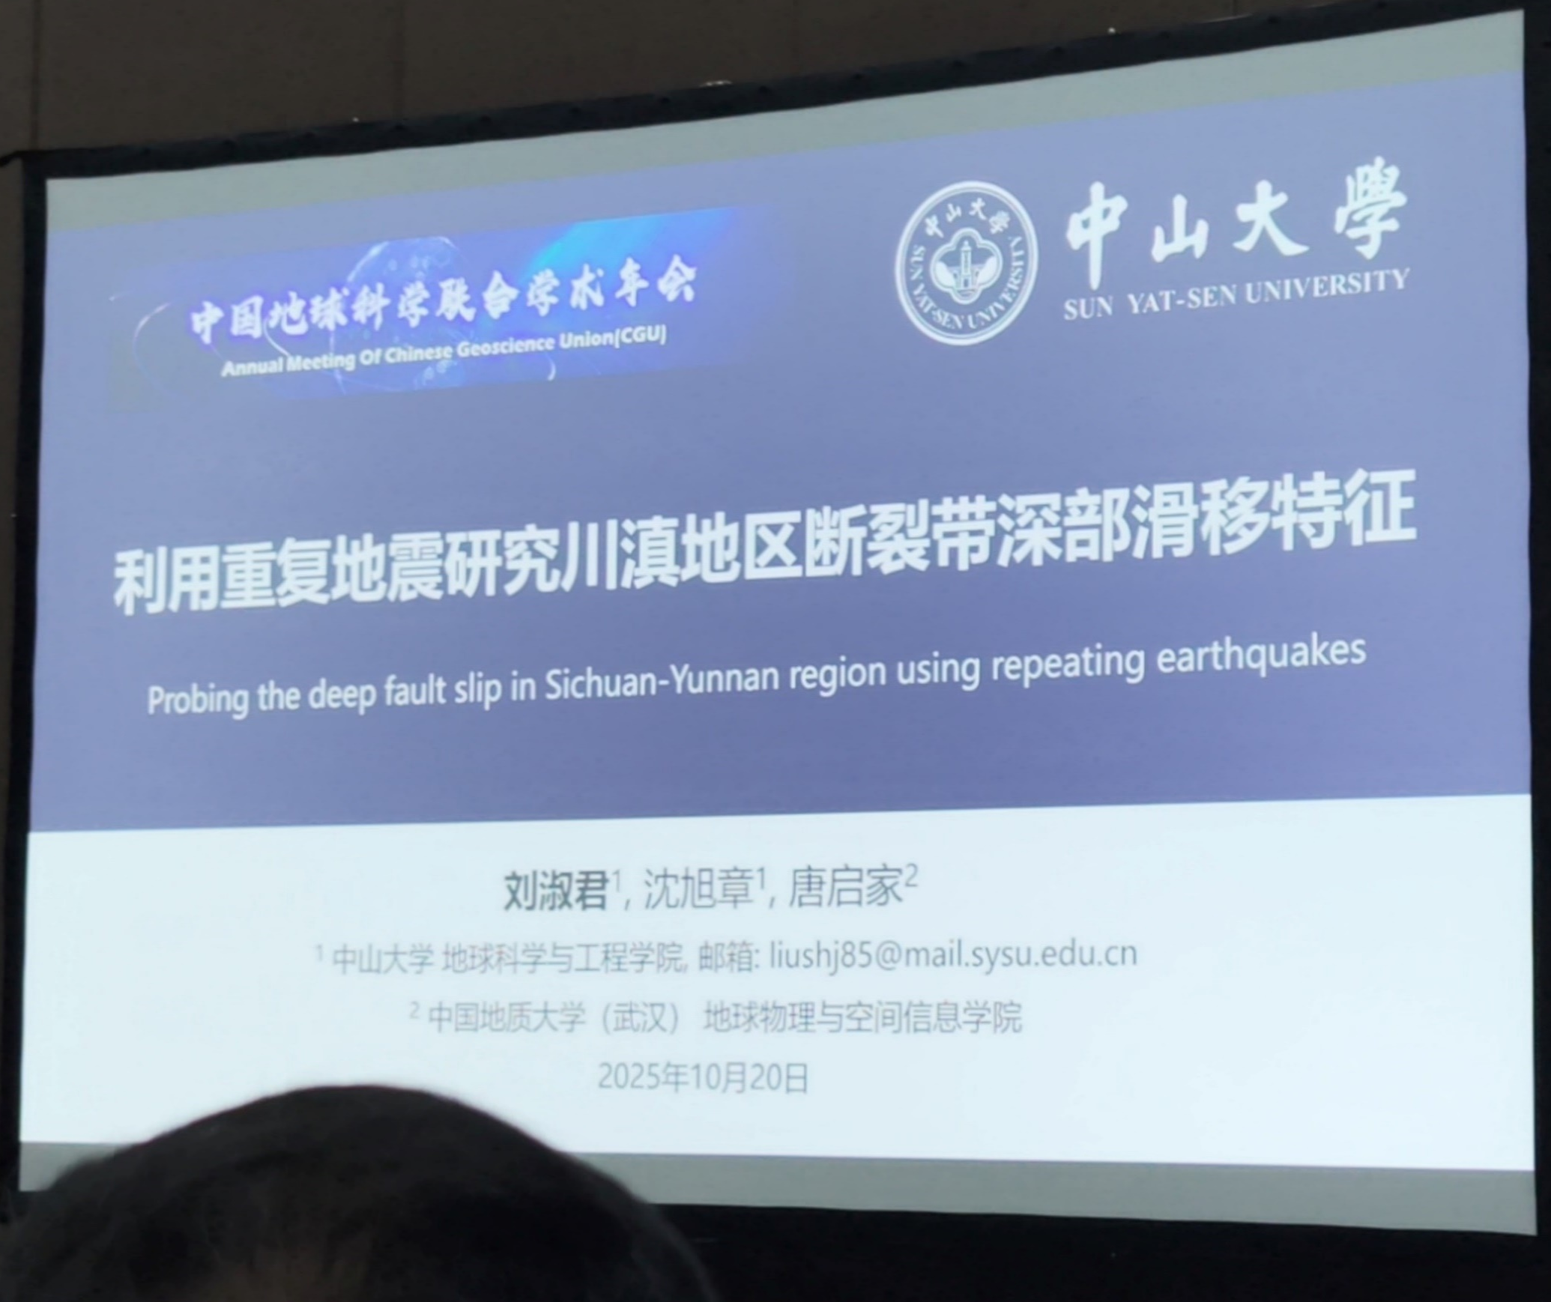

Slide 3
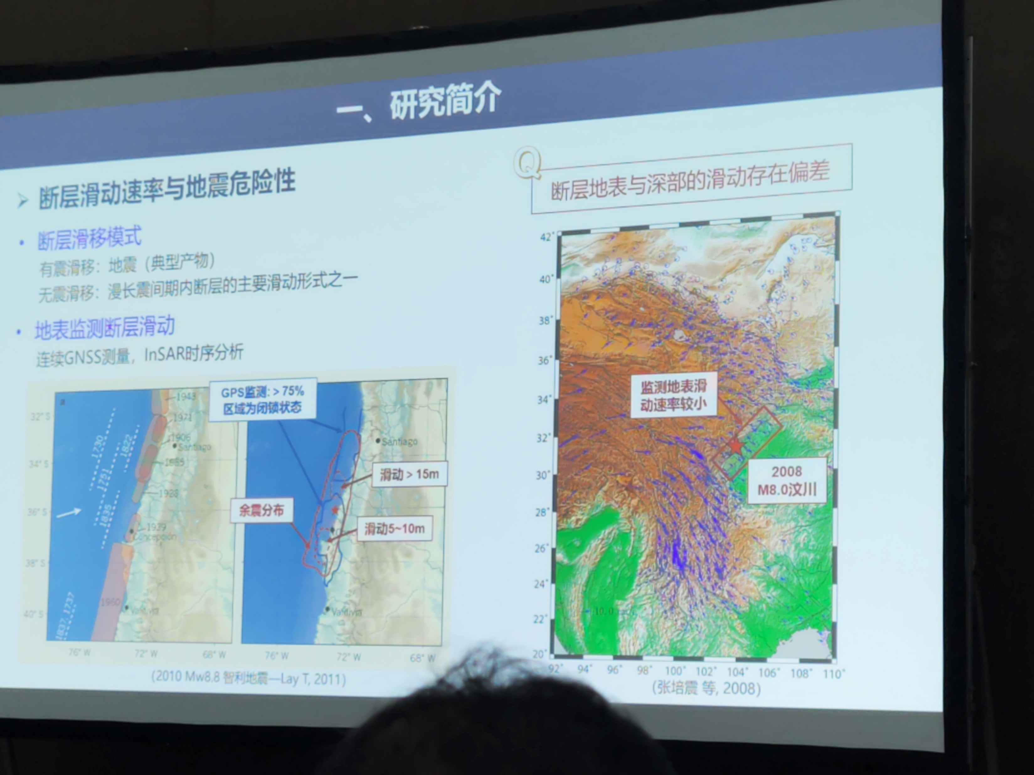
震前GPS观测表明，横跨整个龙门山断裂带的滑动速率不超过2mm/yr，单条断裂的活动速率不超过1mm/yr
震后多组反演结果表明，同震滑移达6.7–12.5 m，滑动速率可达9m

Slide 4
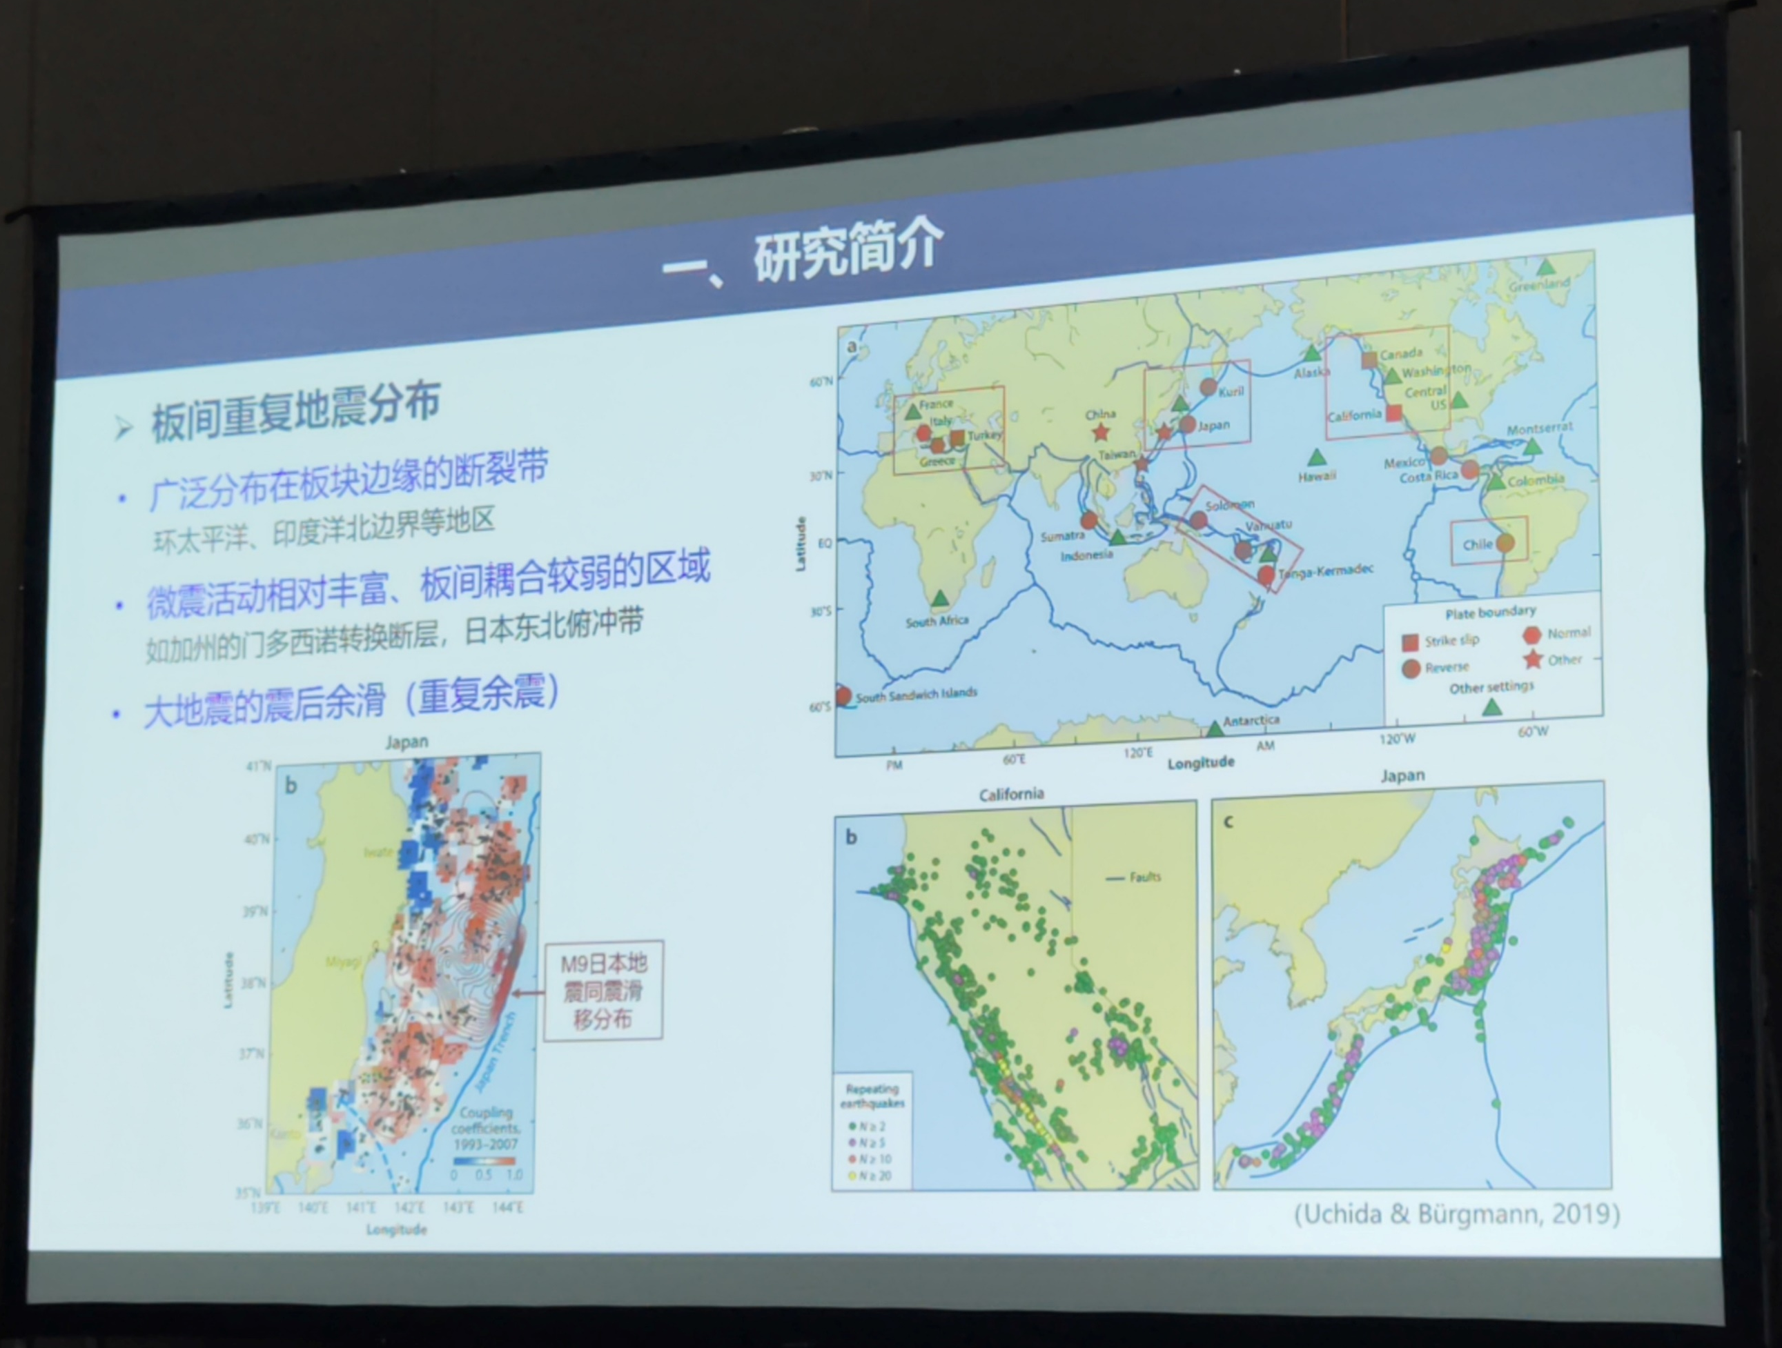
重复地震是指在同一断层上由于反复加载和破坏而产生的一系列地震事件，具有高度相似的波形和震源机制。

Slide 5
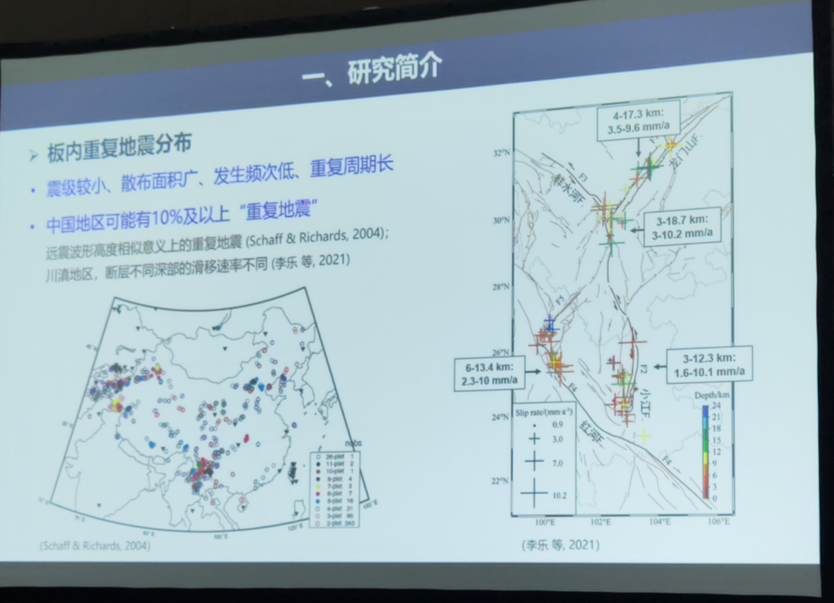

Slide 6
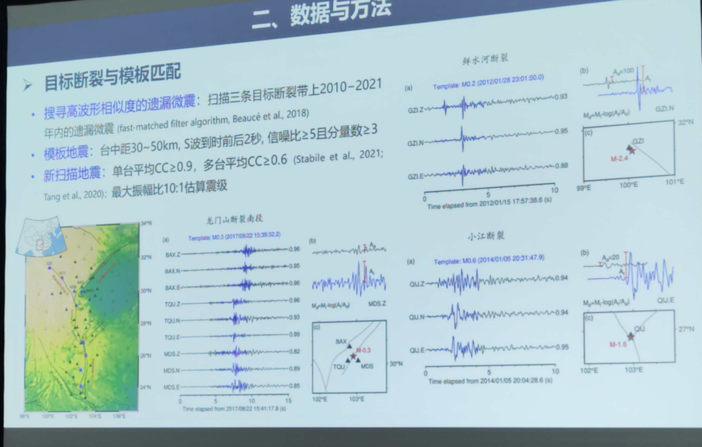
CC指的是相关系数

Slide 7
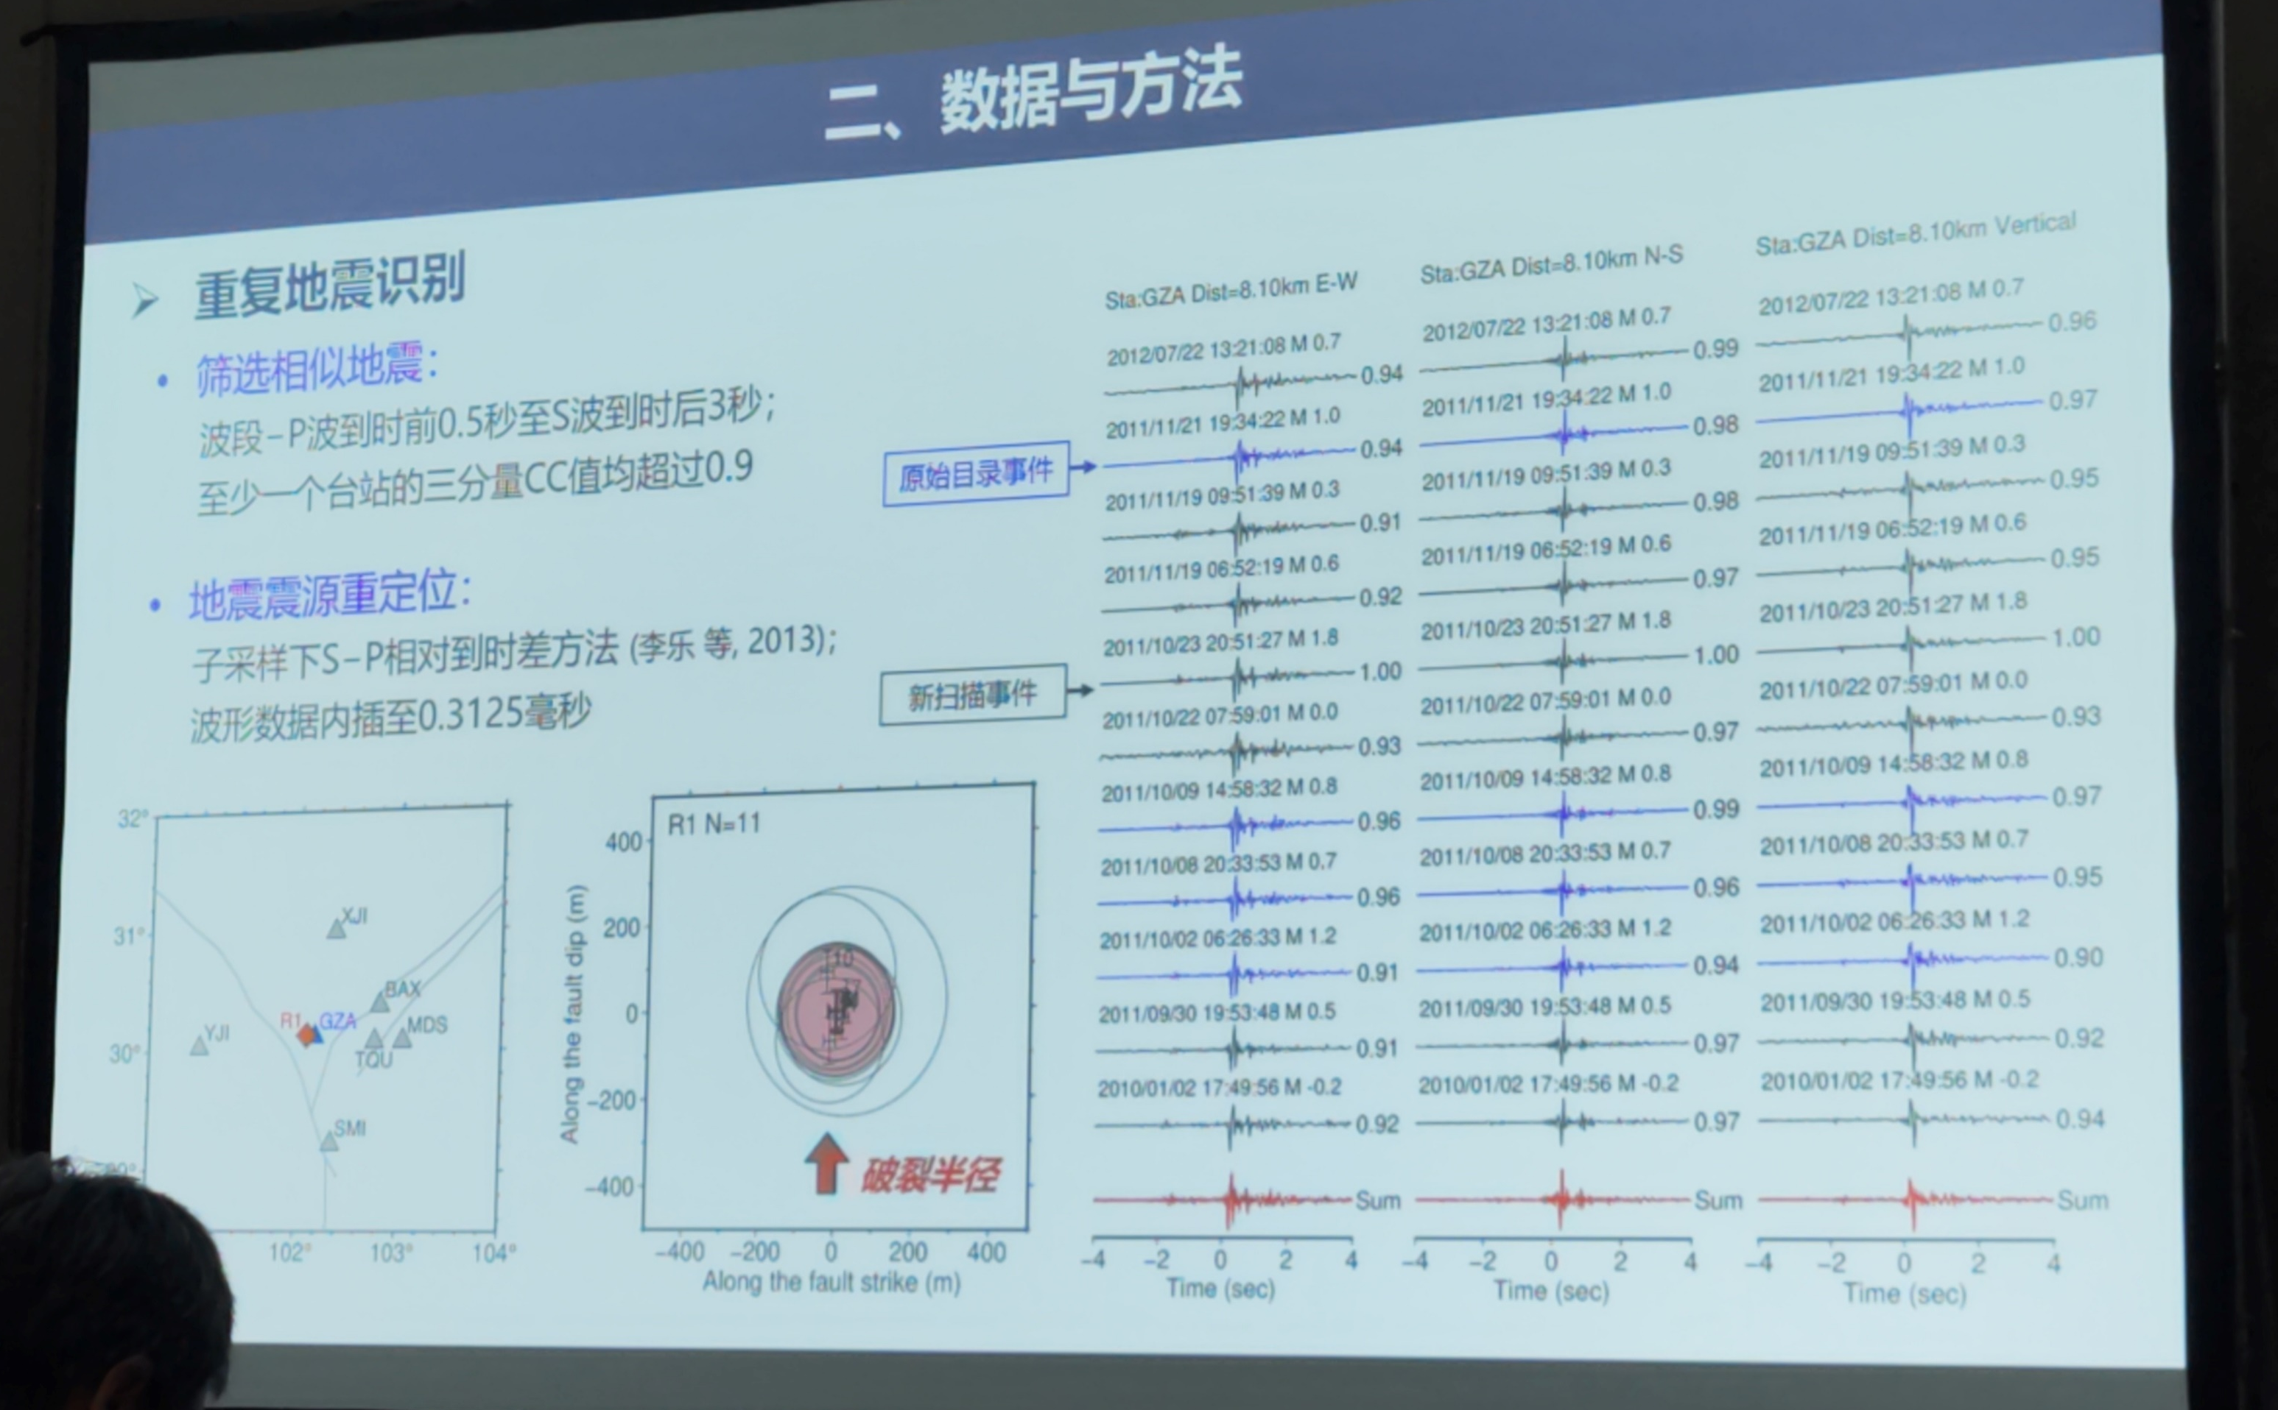

Slide 8
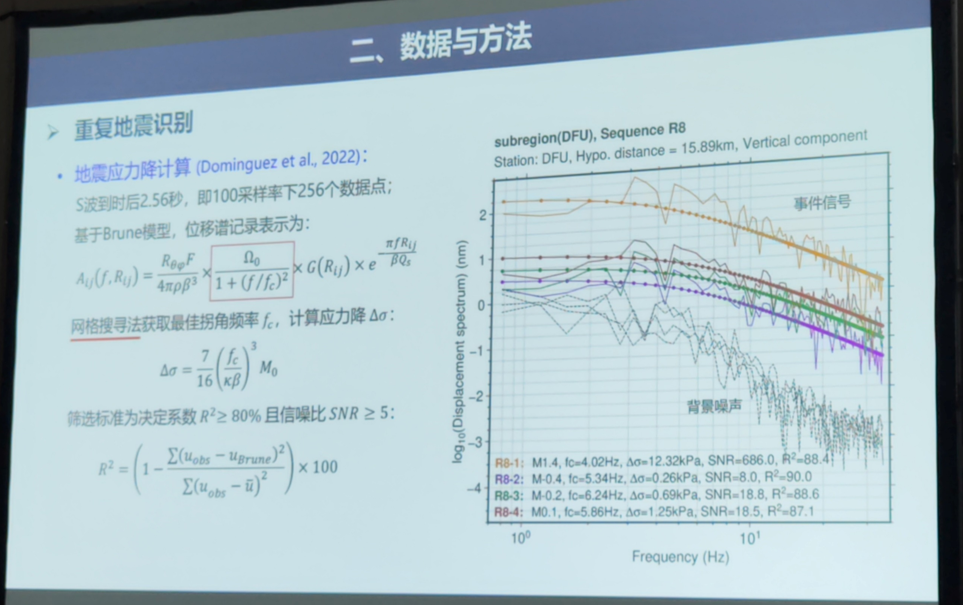

Slide 9
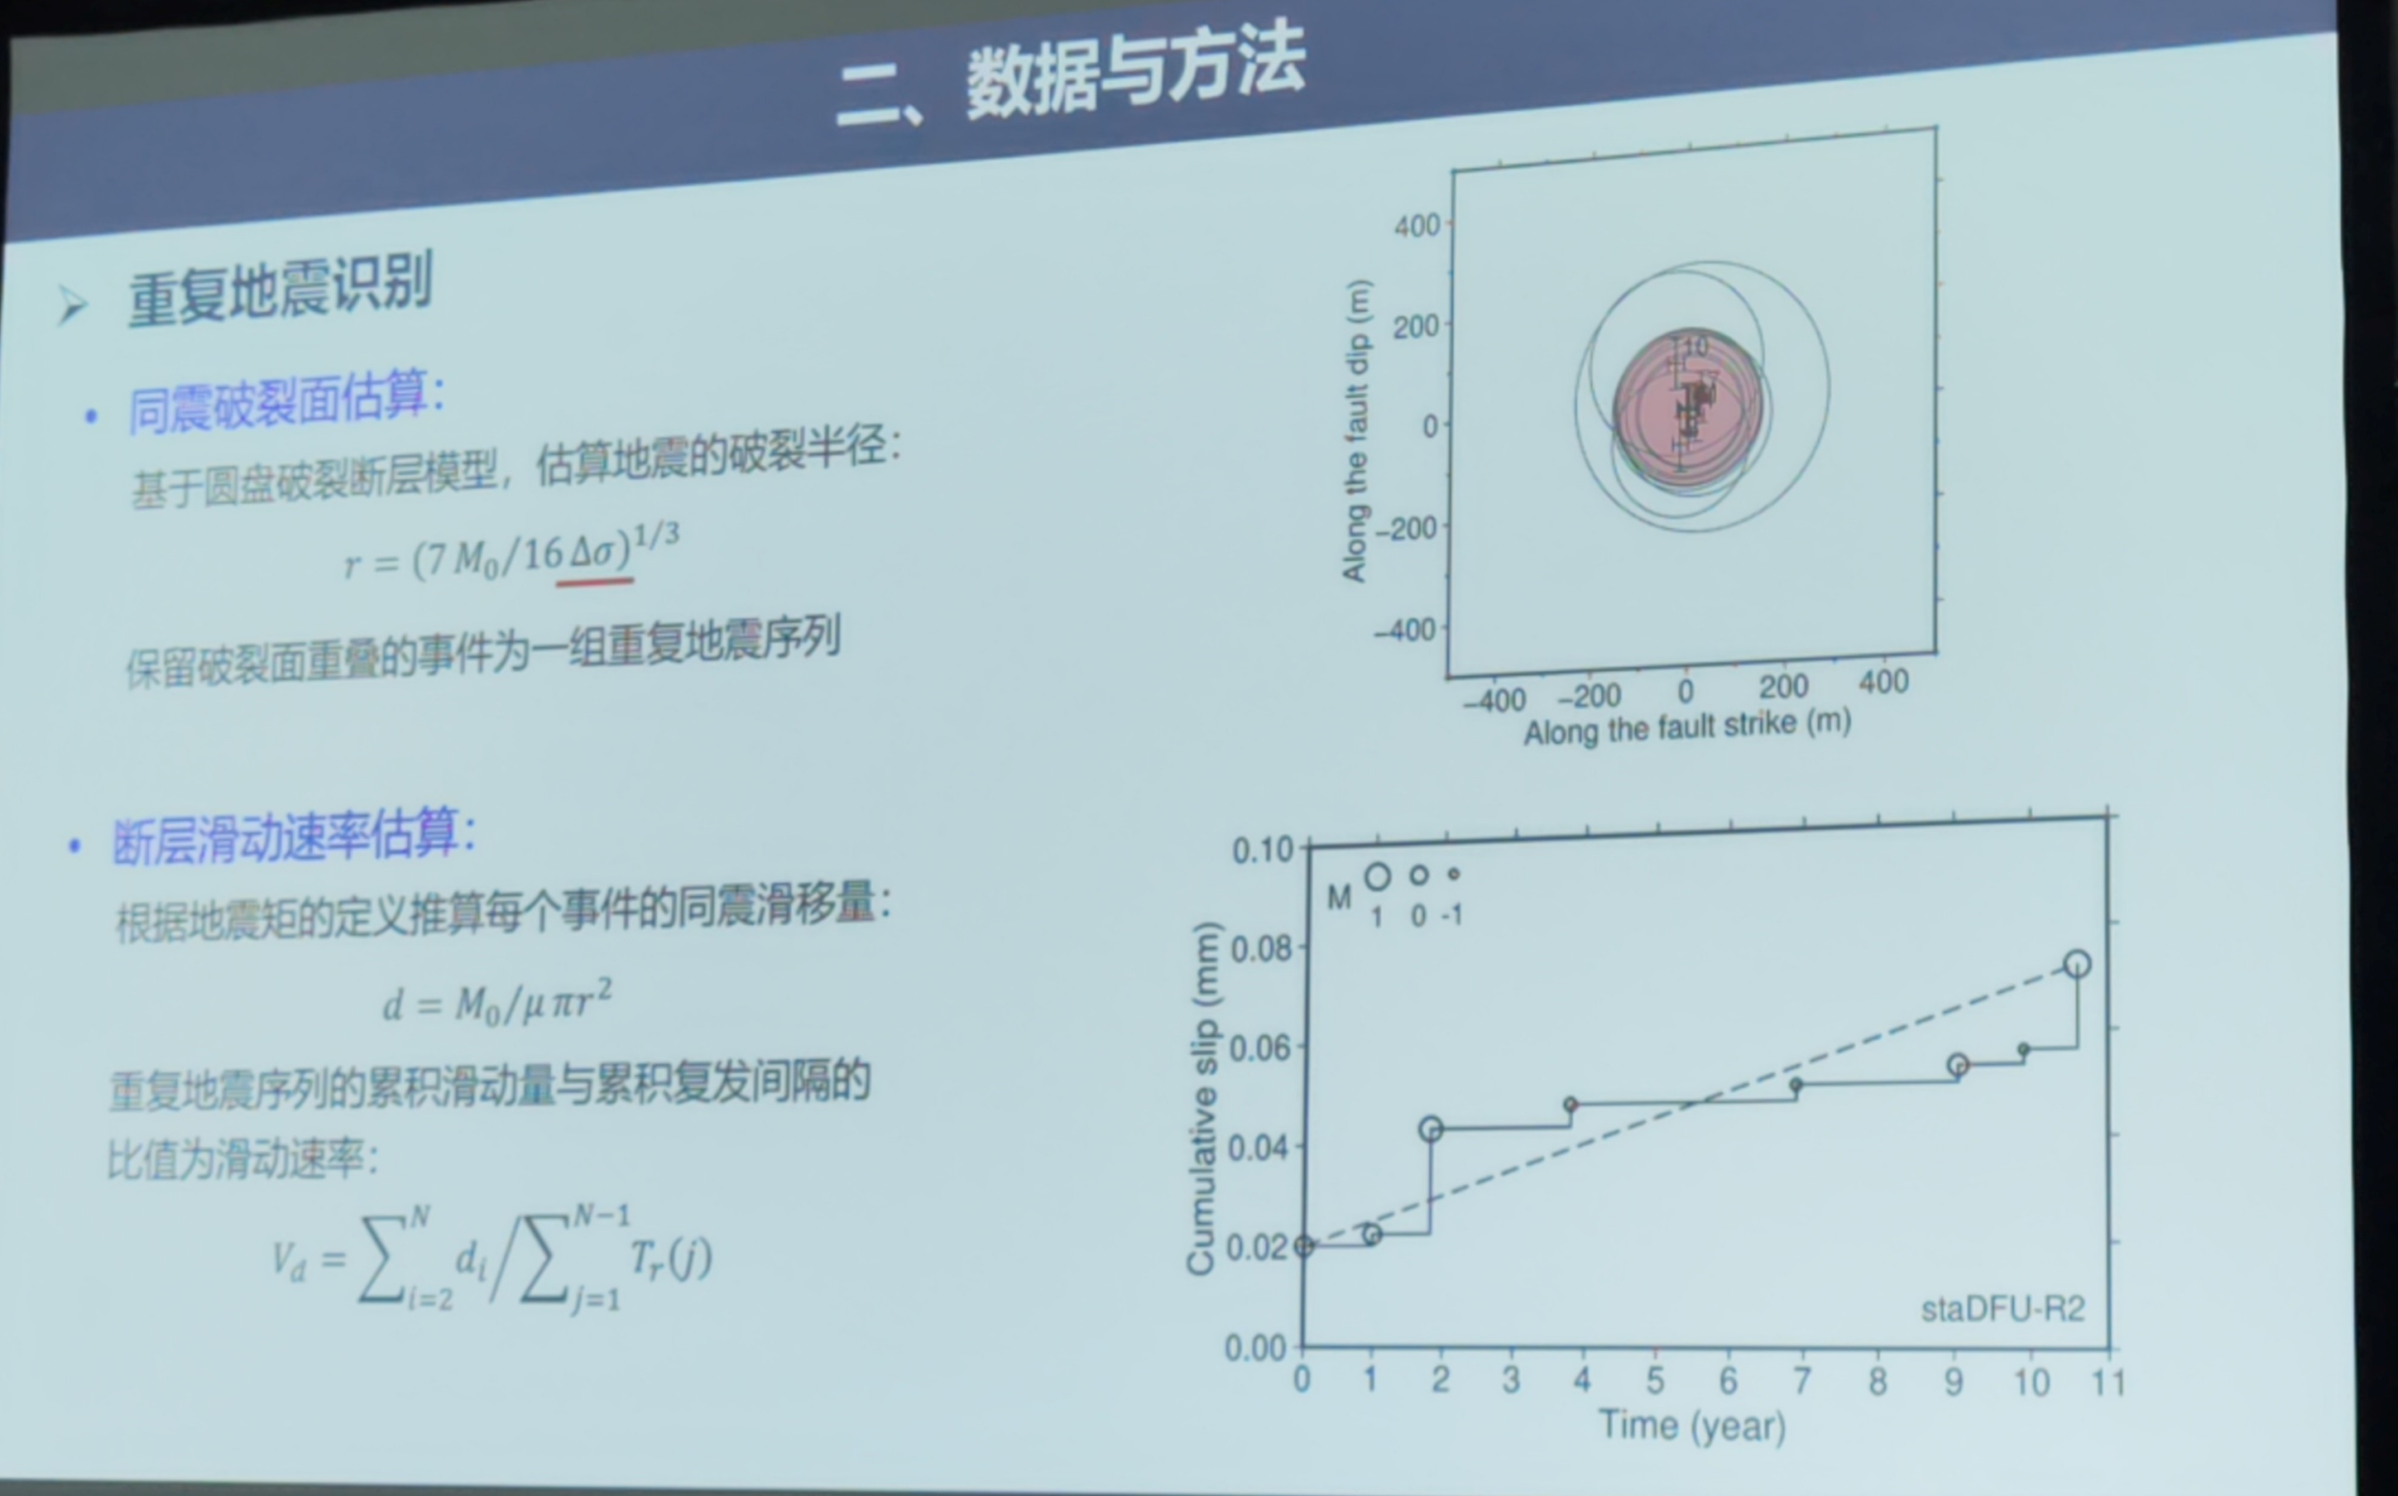

Slide 10
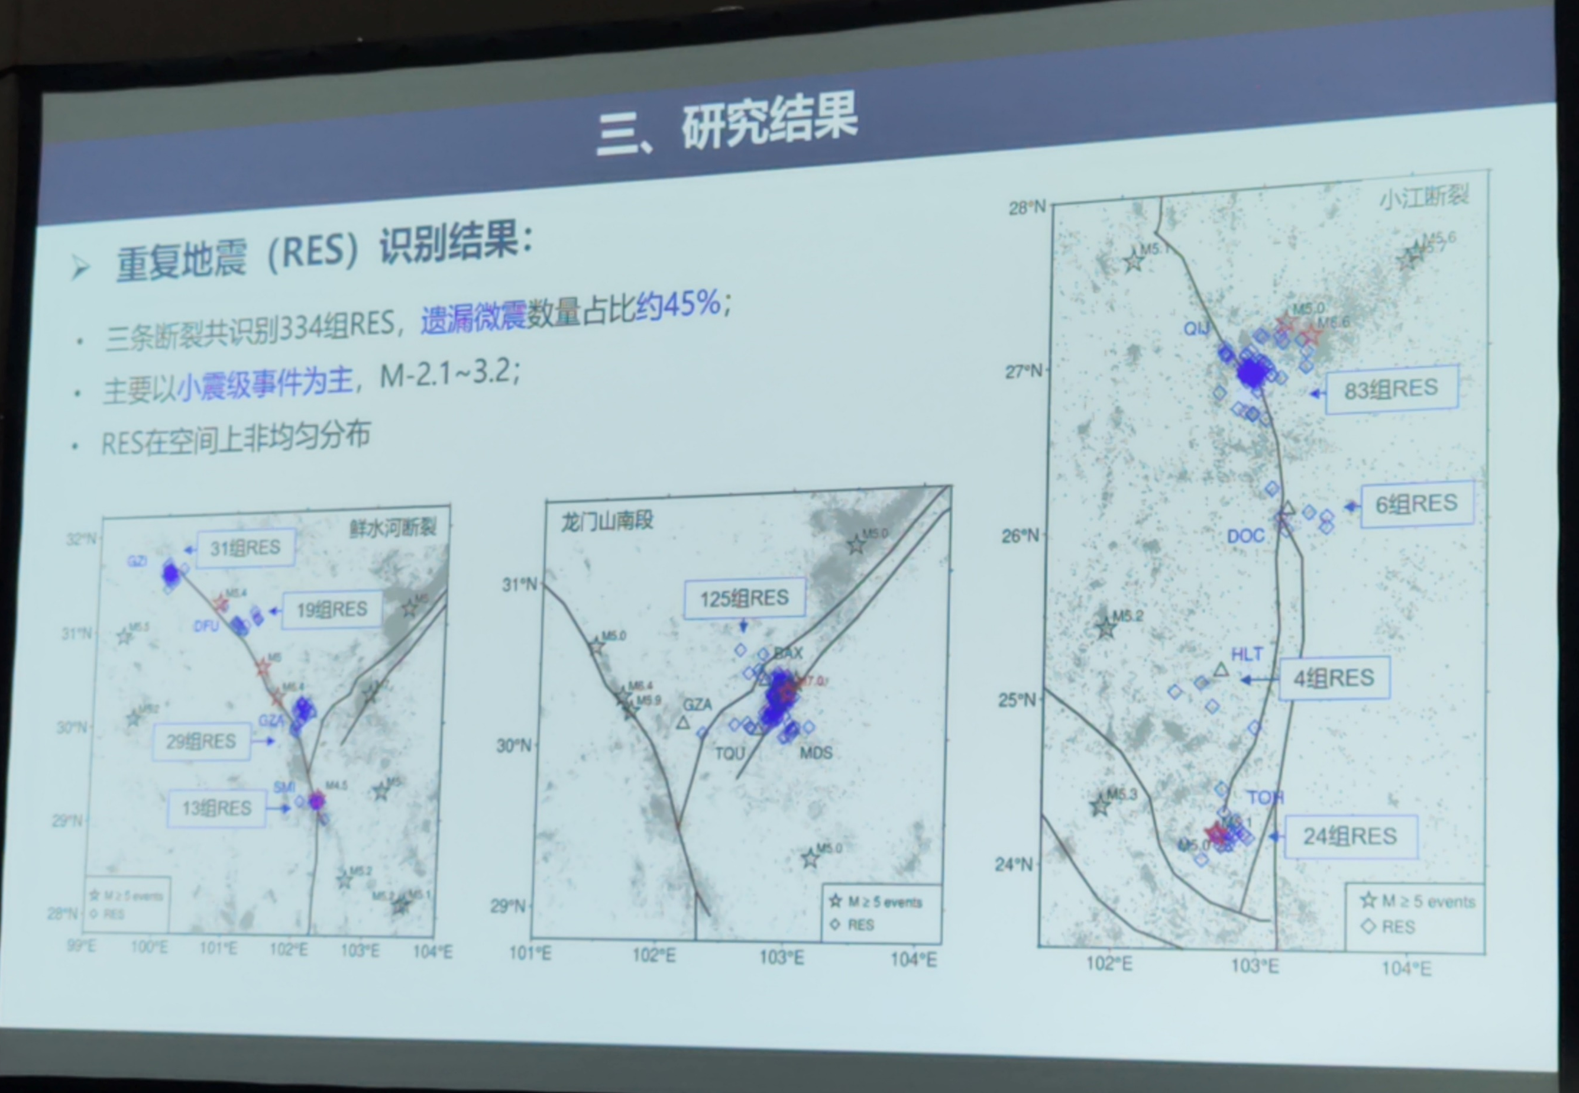

Slide 11
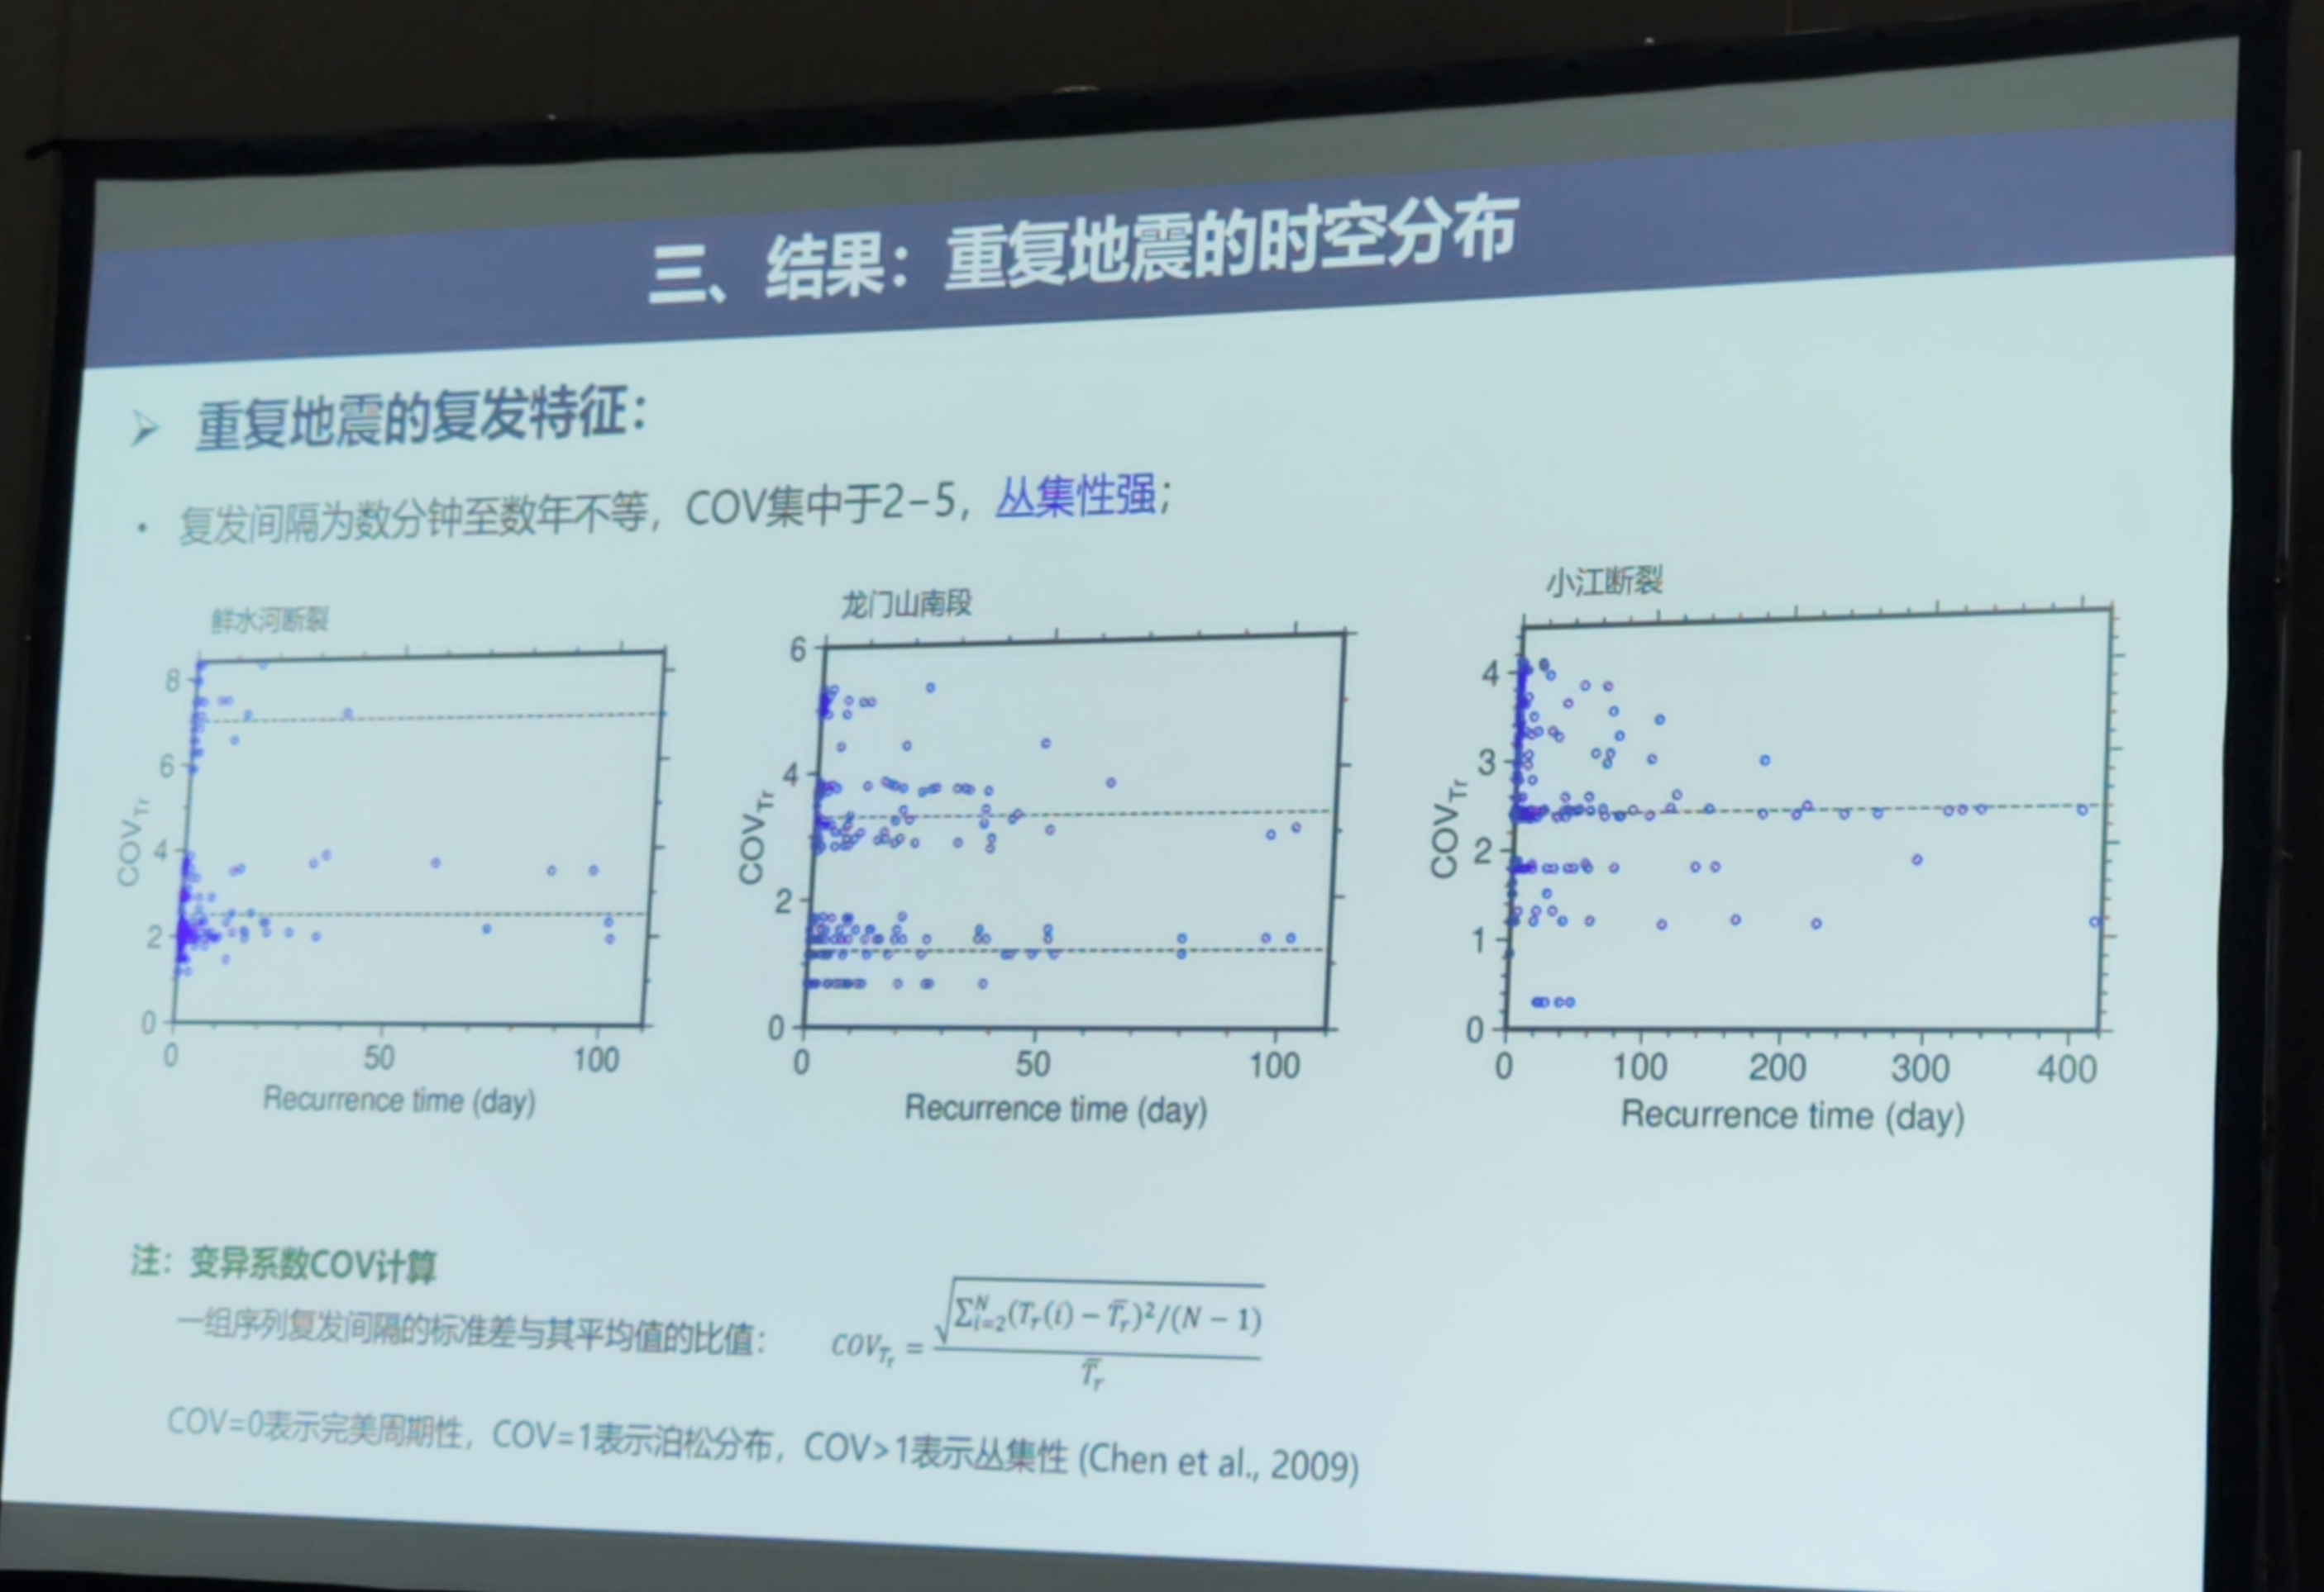

Slide 12
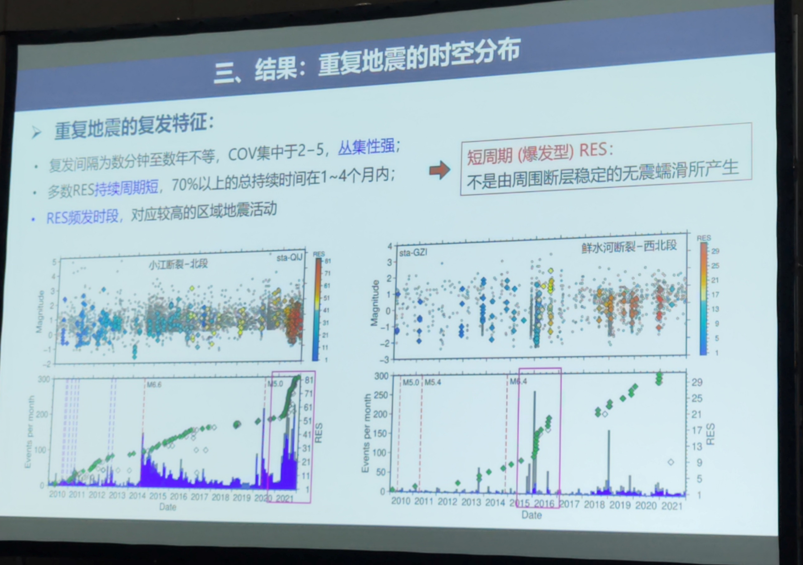

Slide 13
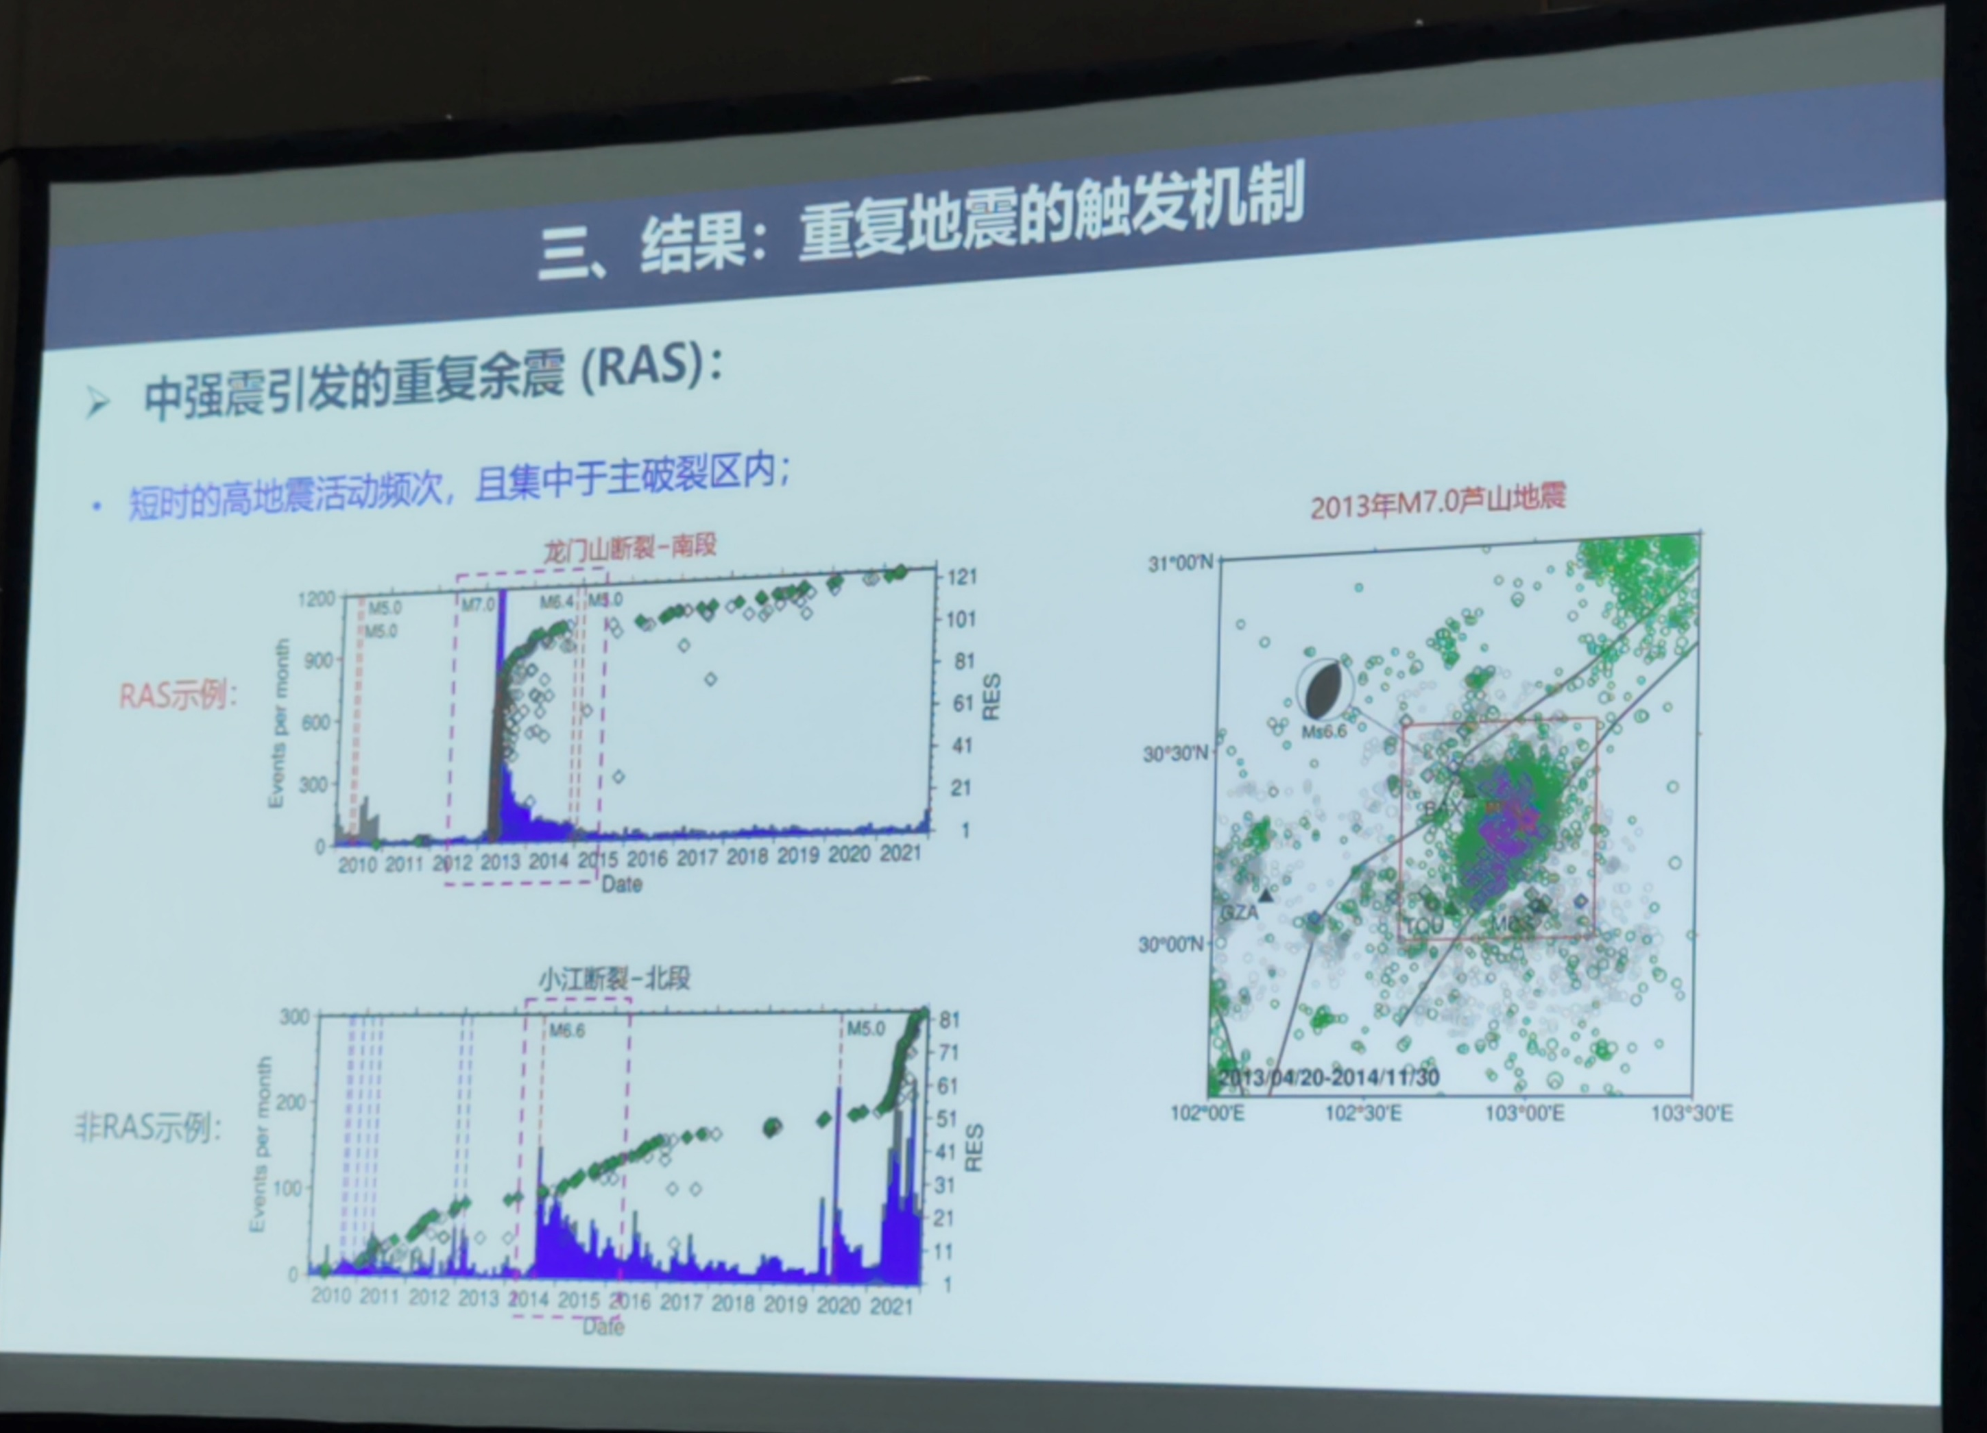

Slide 14
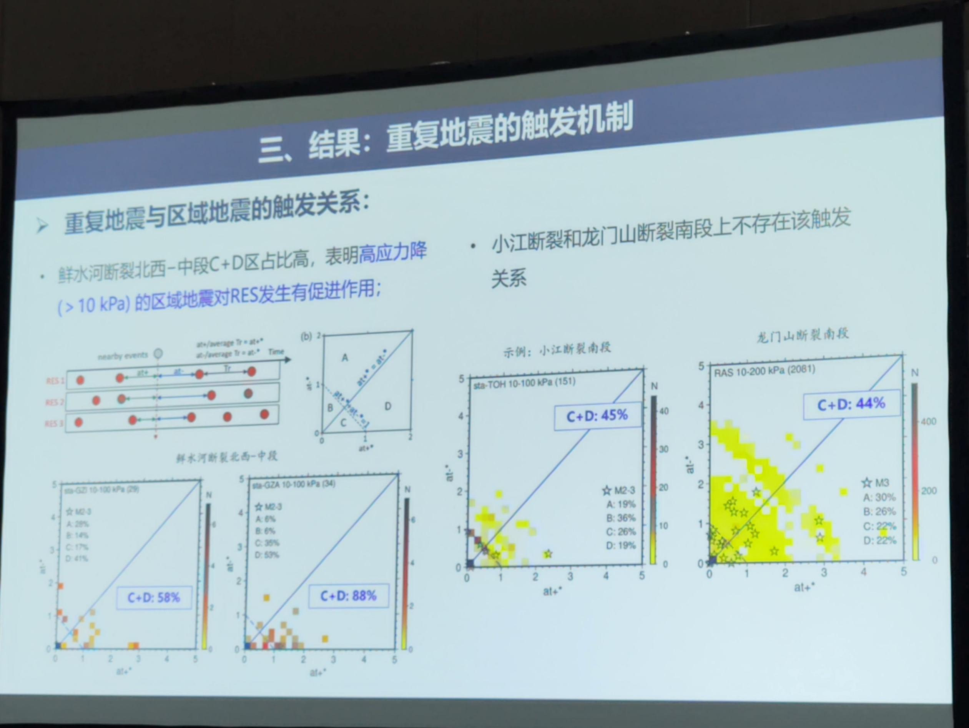

Slide 15
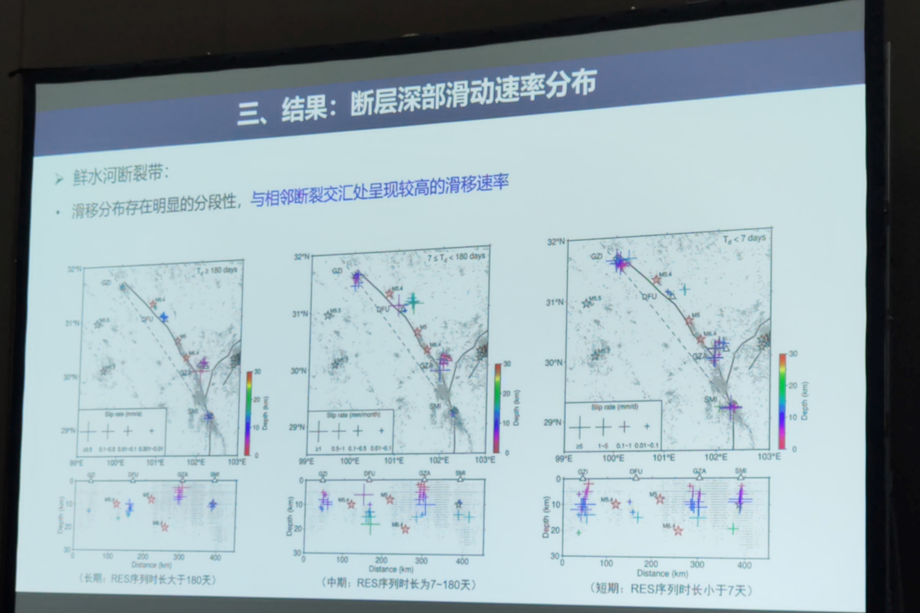

Slide 16
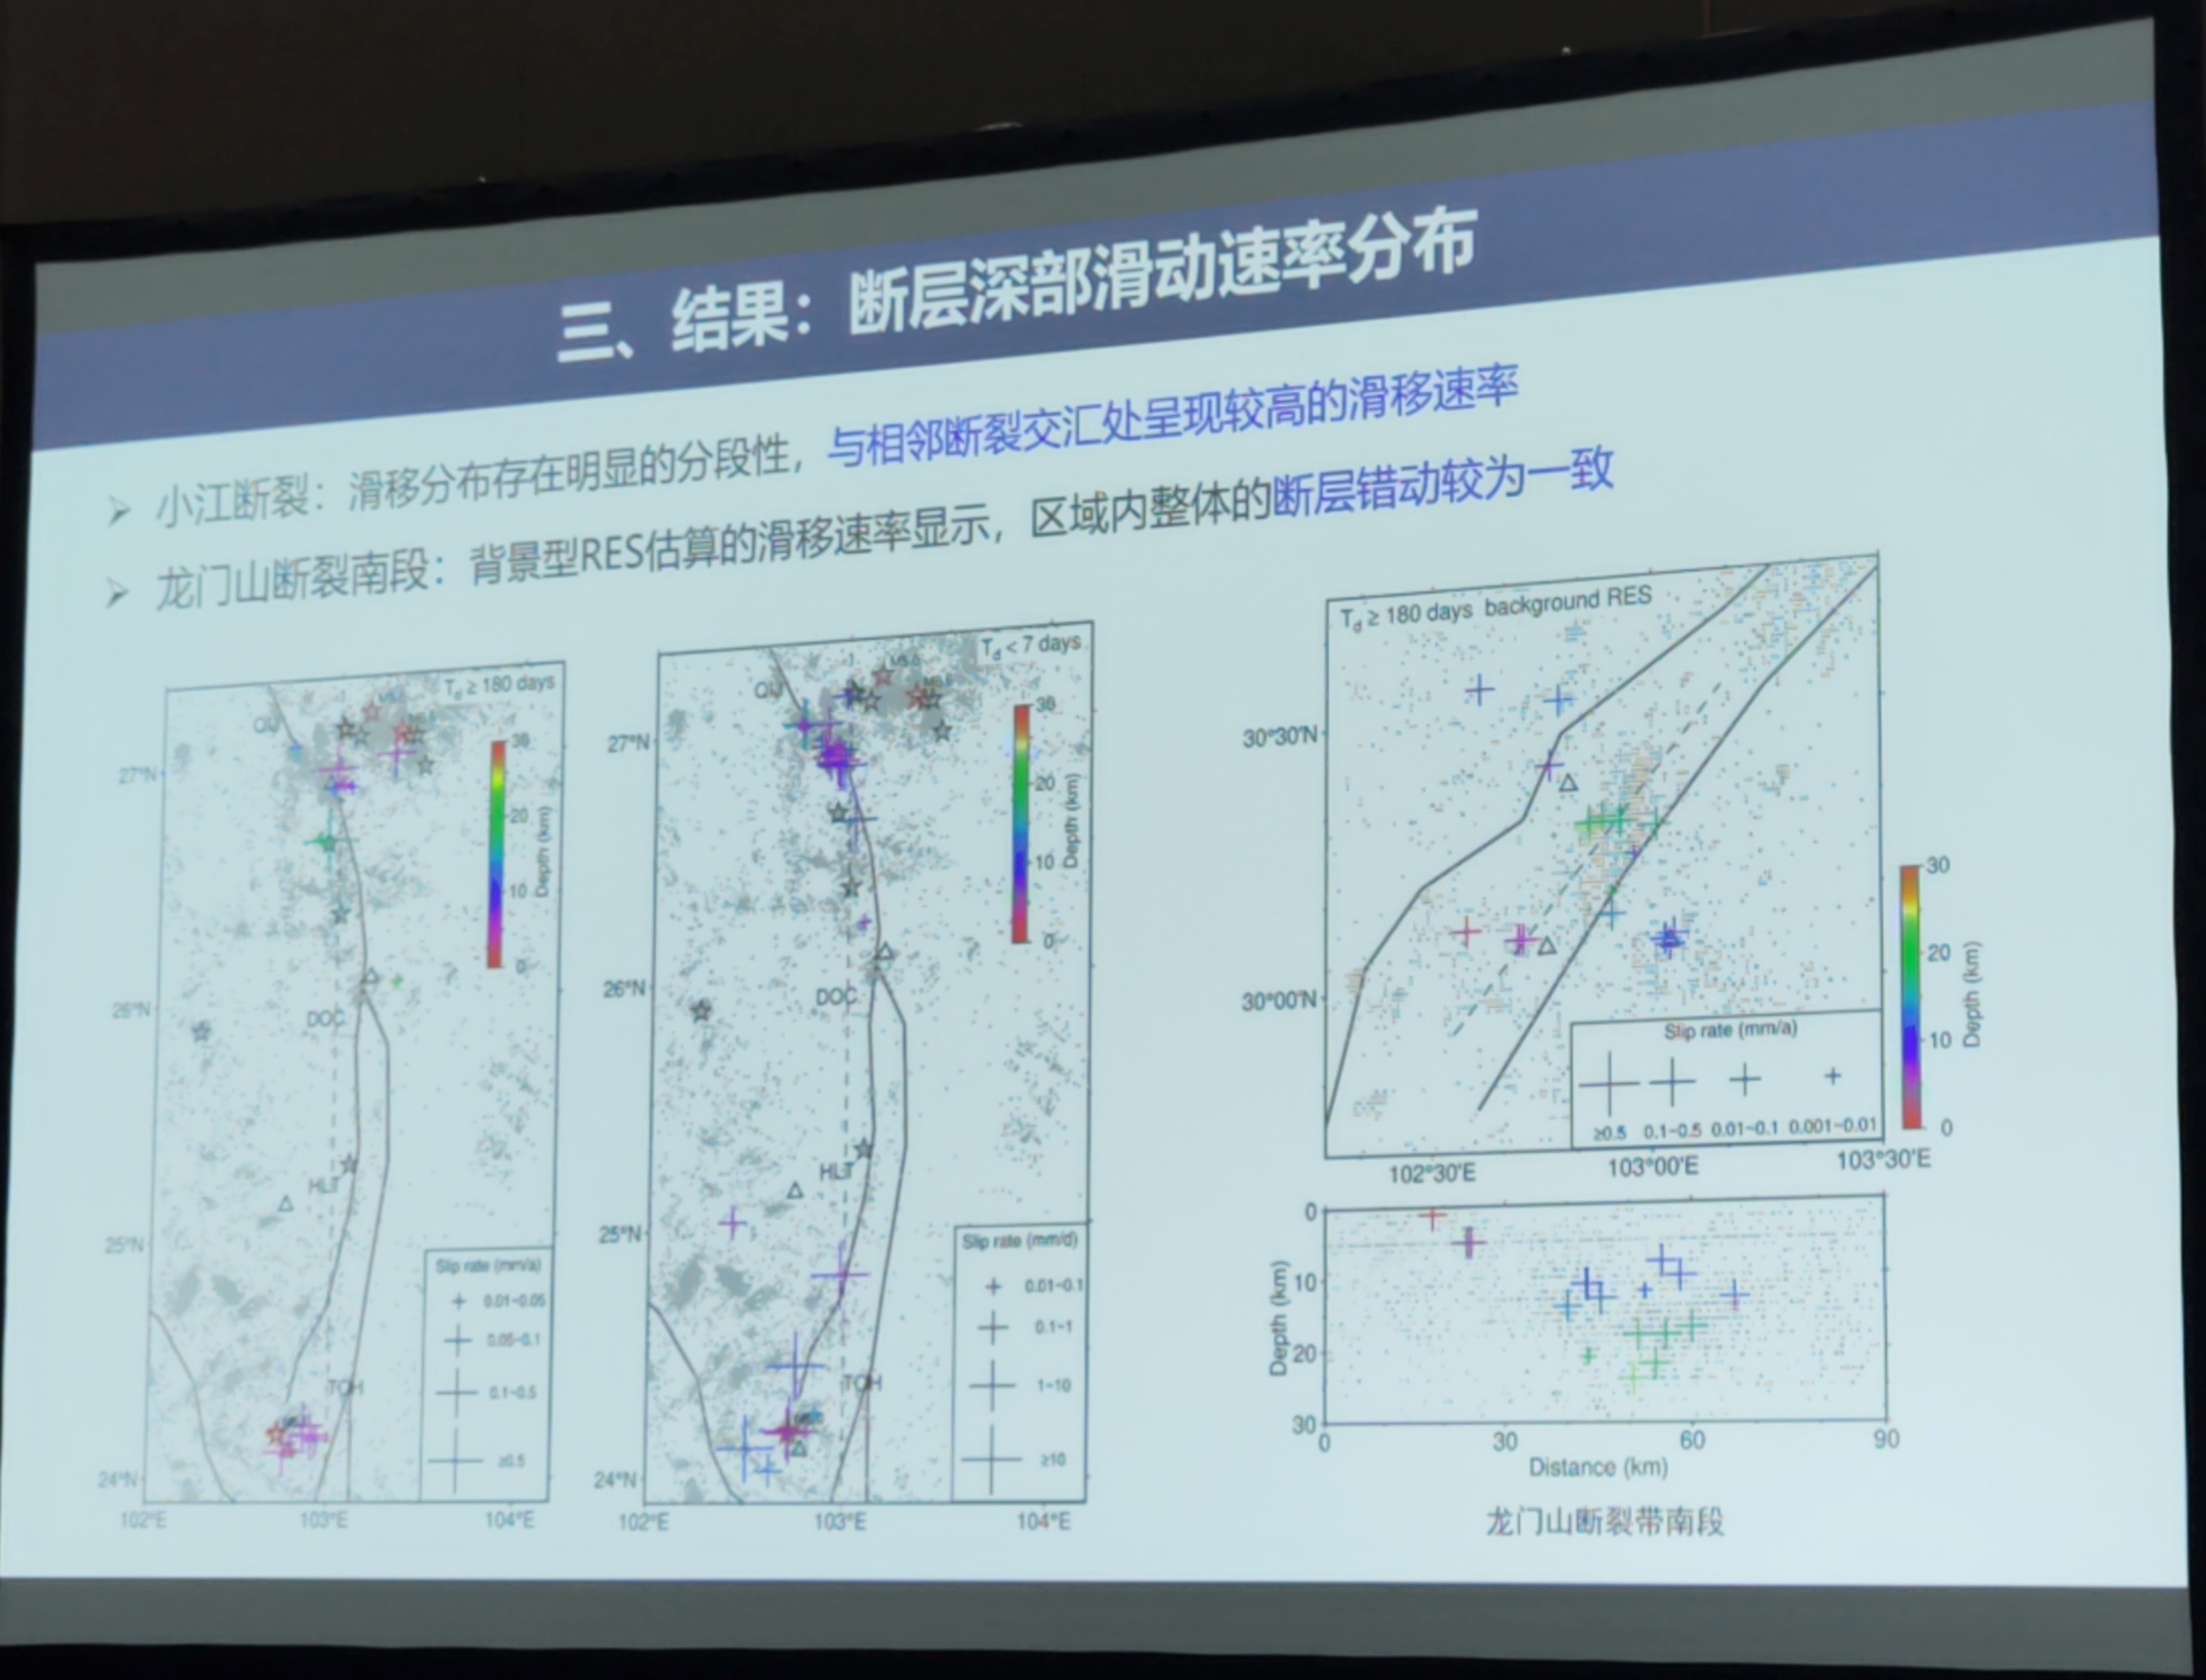

Slide 17
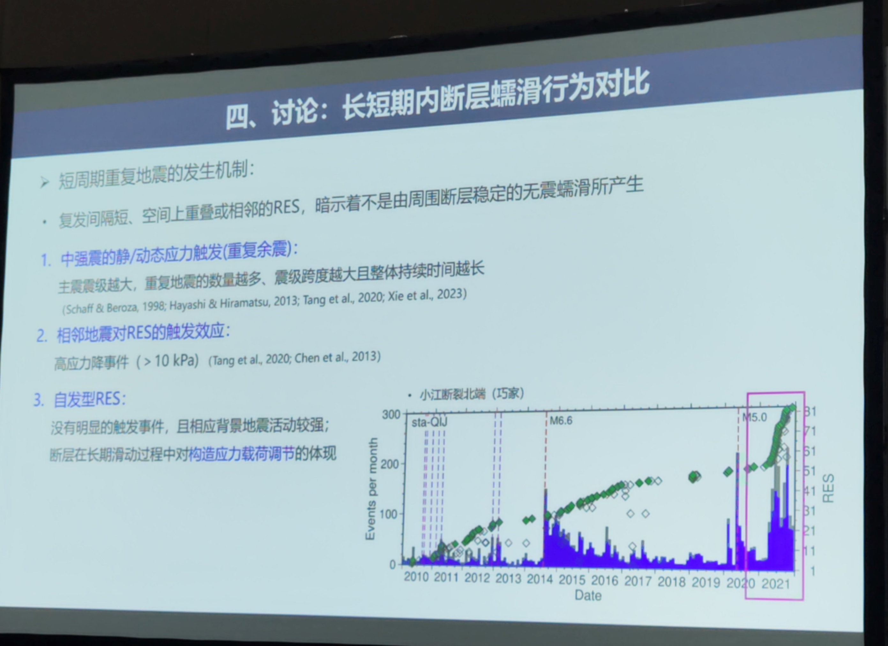

Slide 18
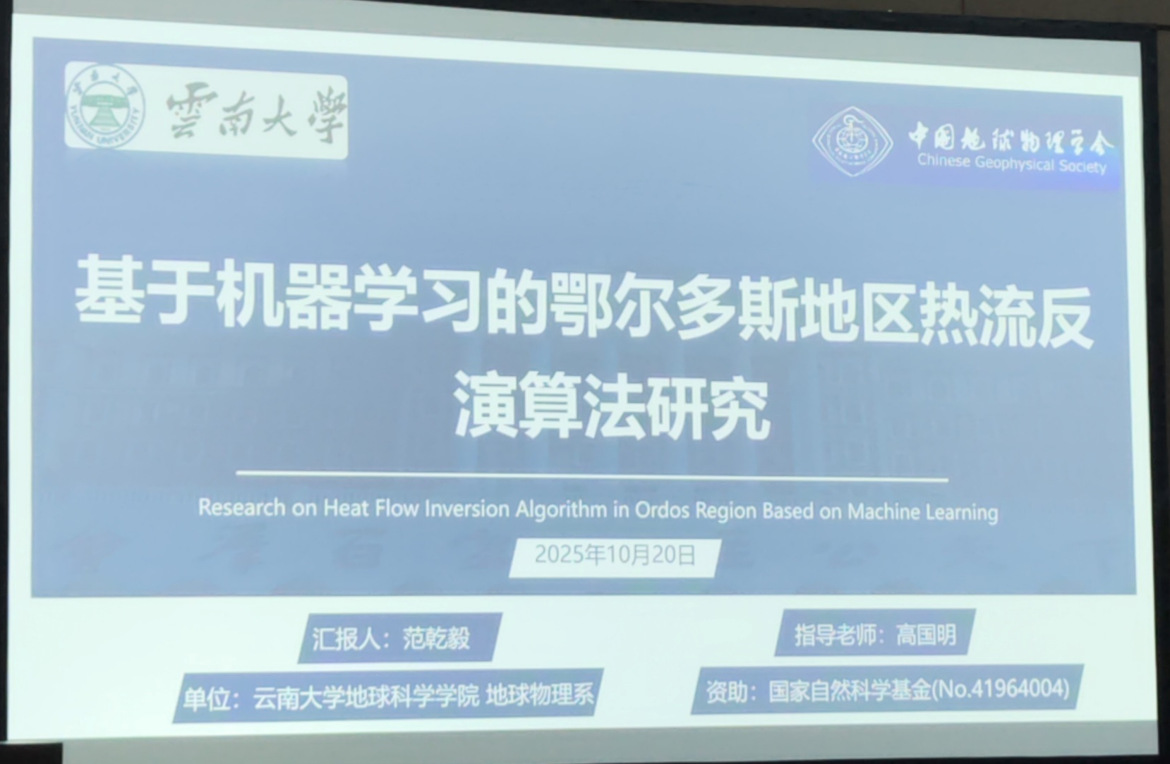

Slide 19
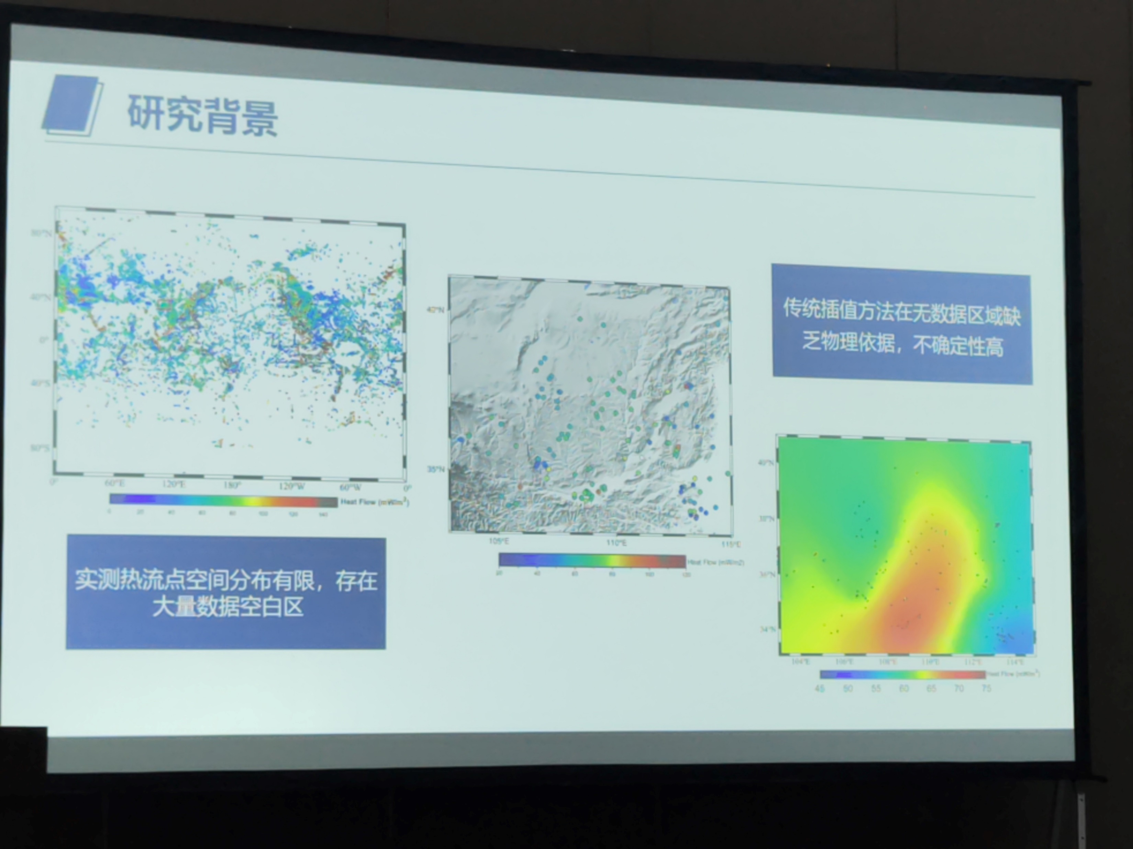

Slide 20
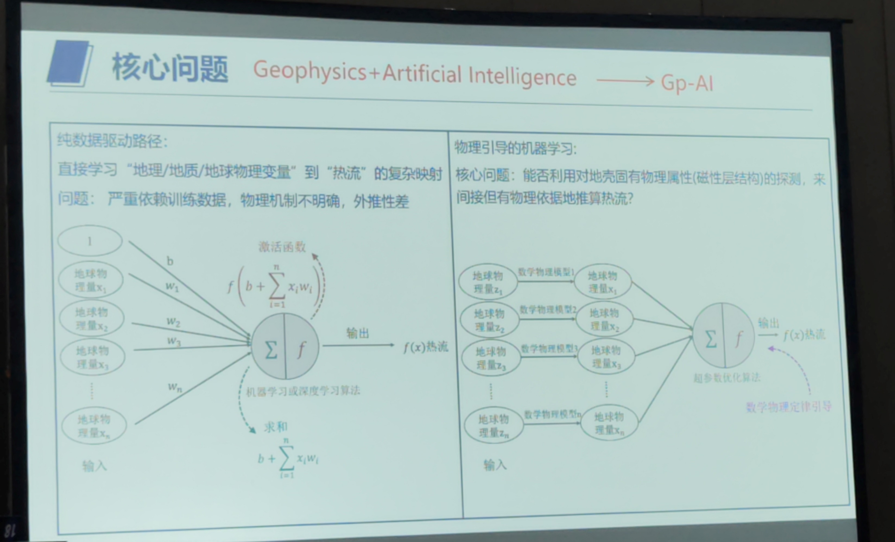

Slide 21
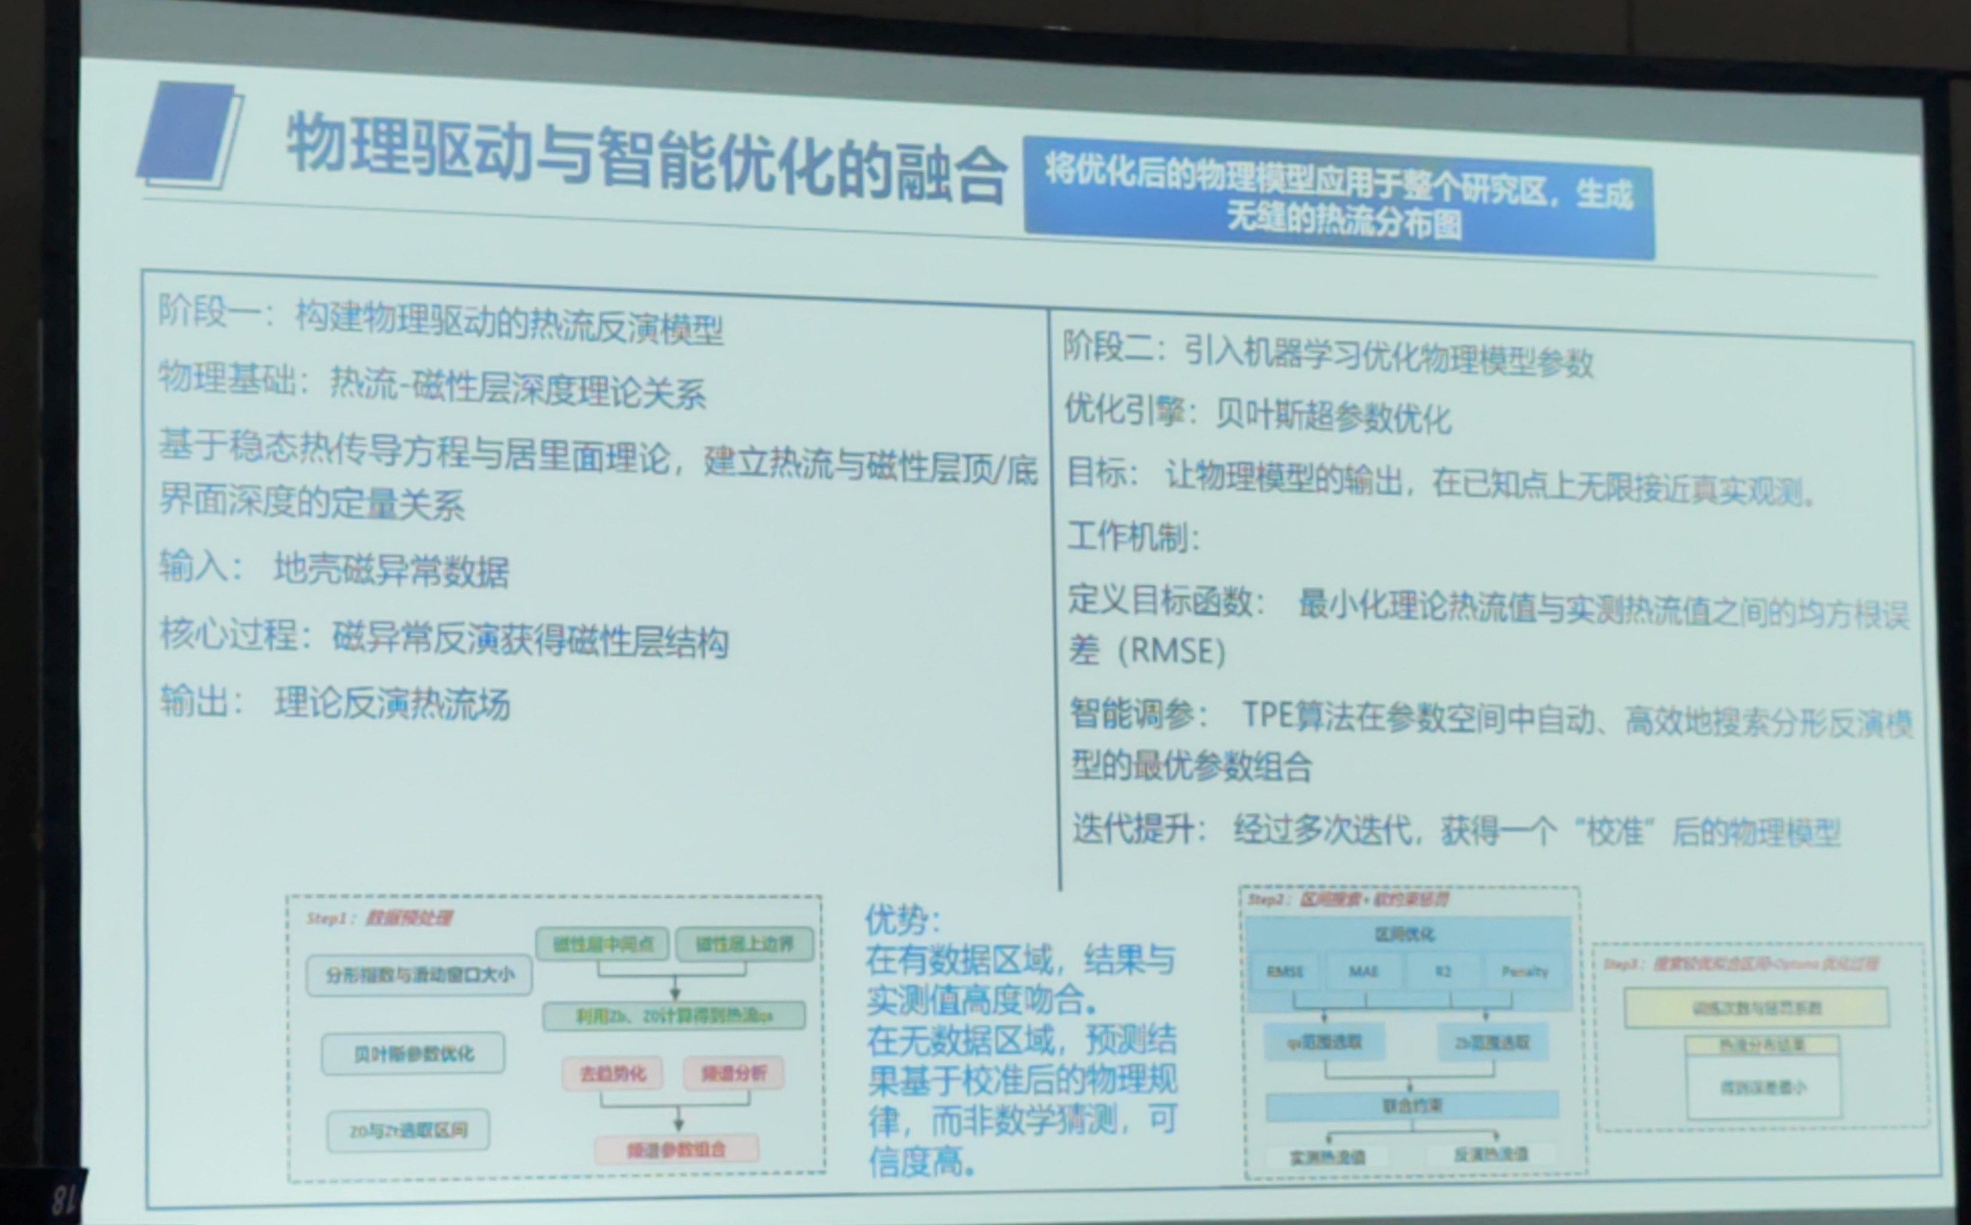

Slide 22
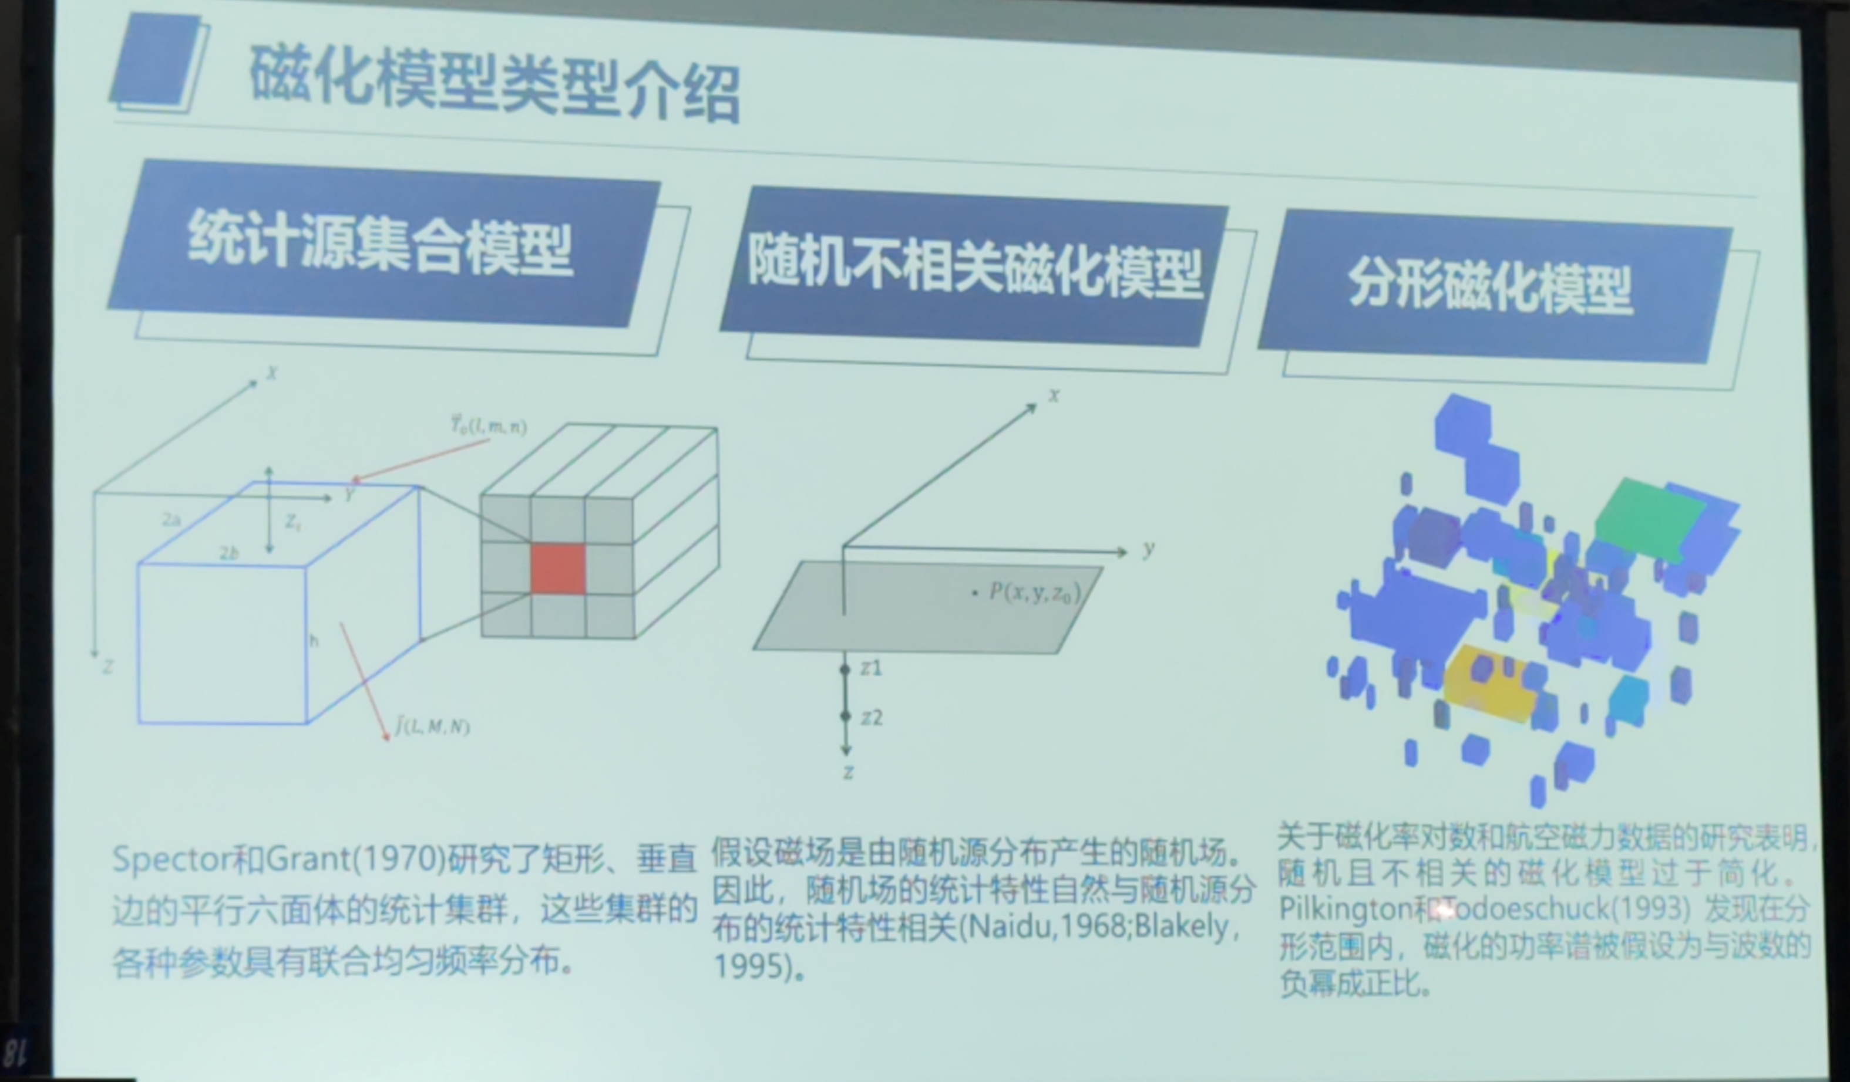

Slide 23
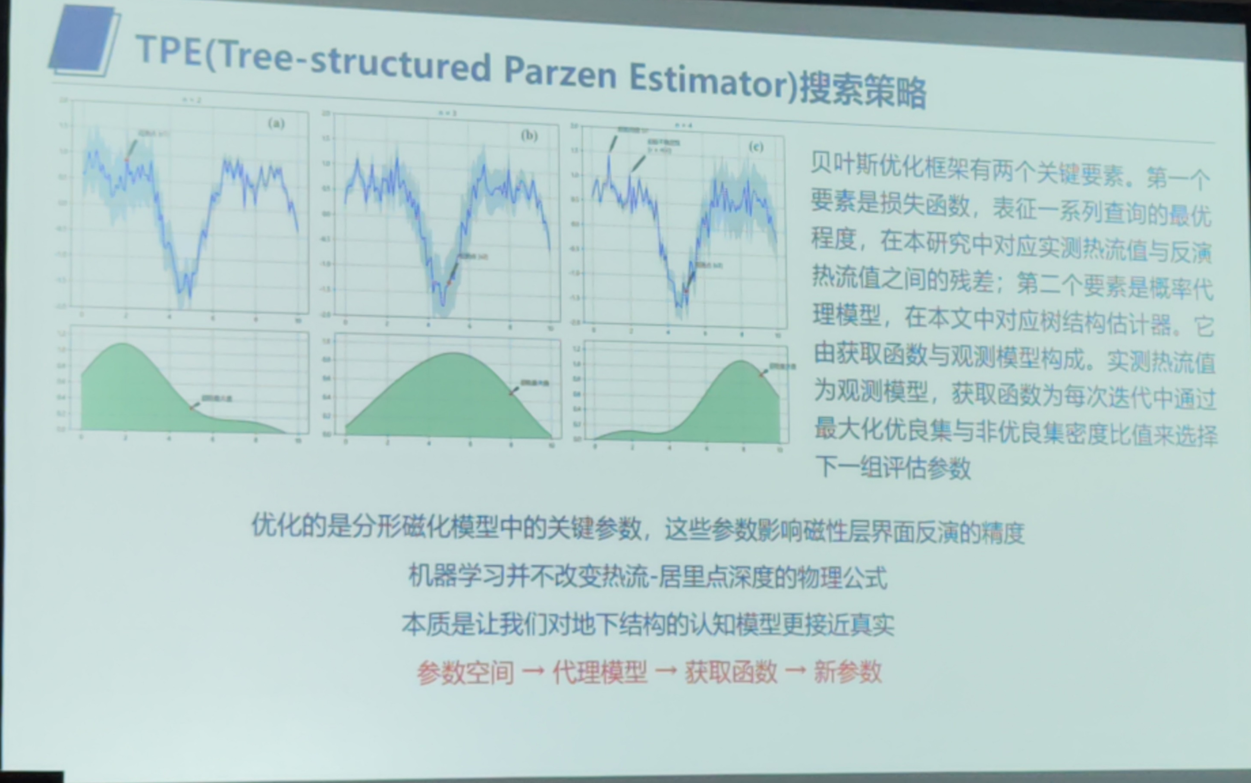

Slide 24
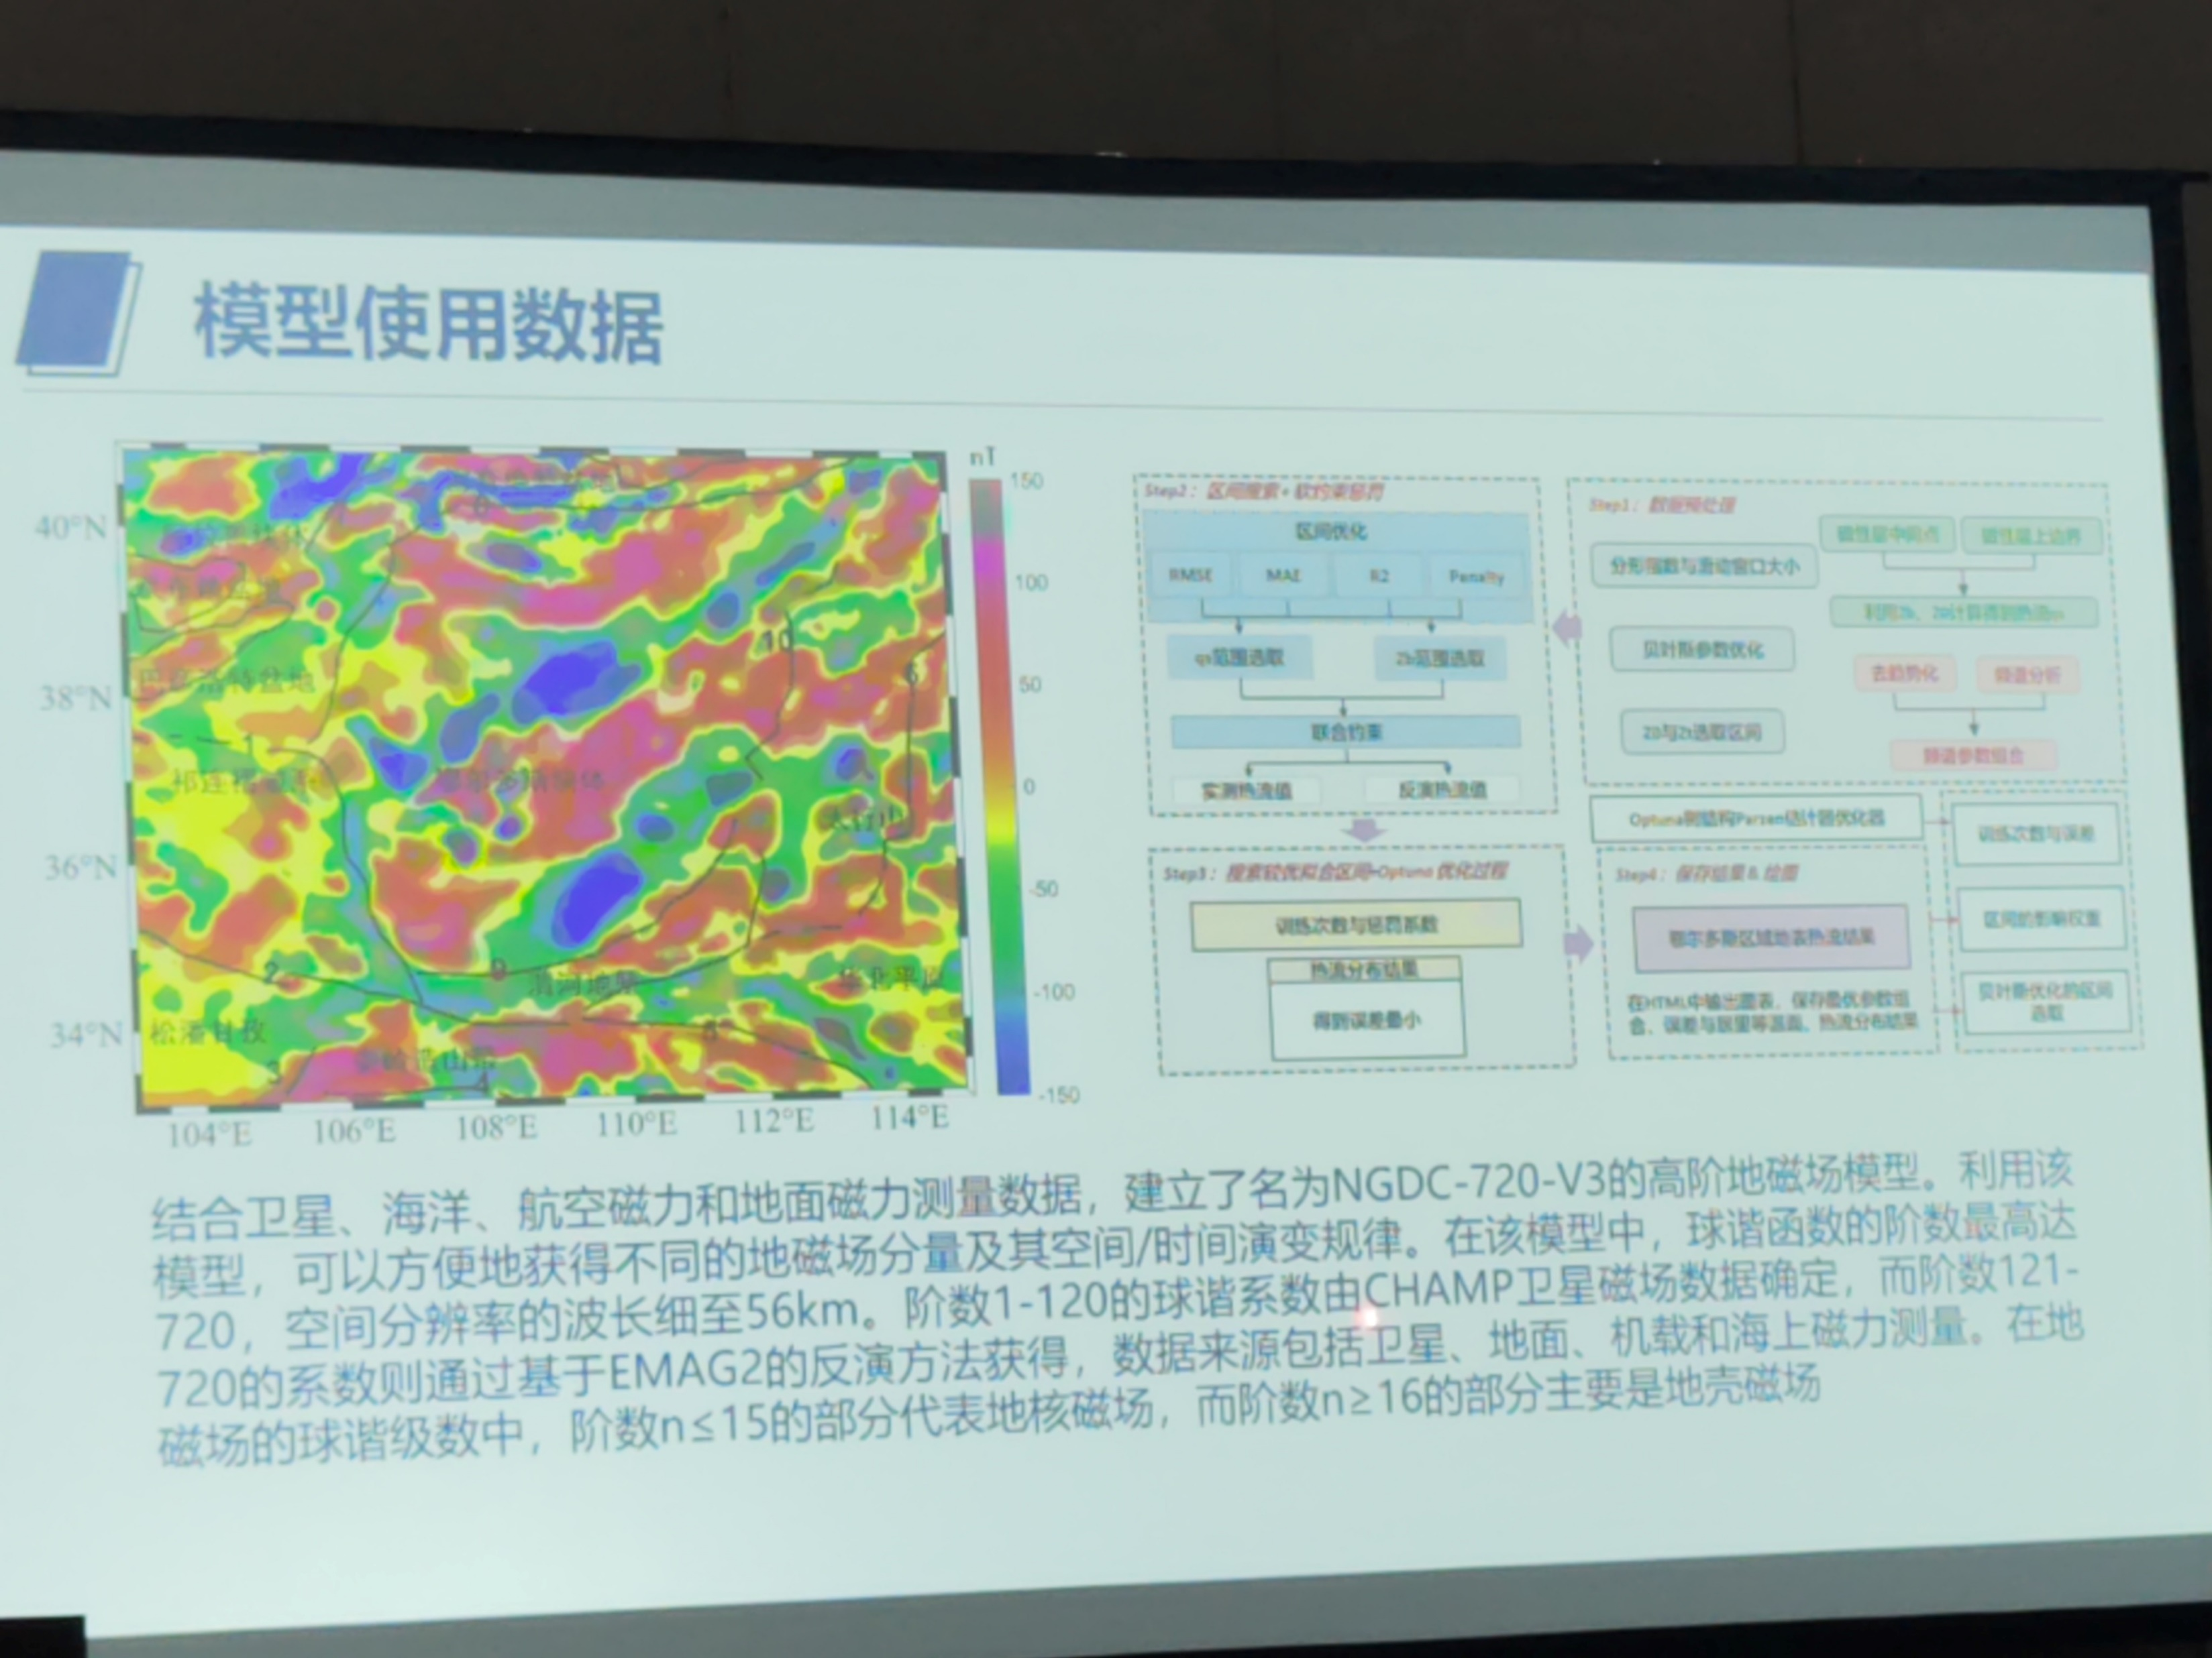
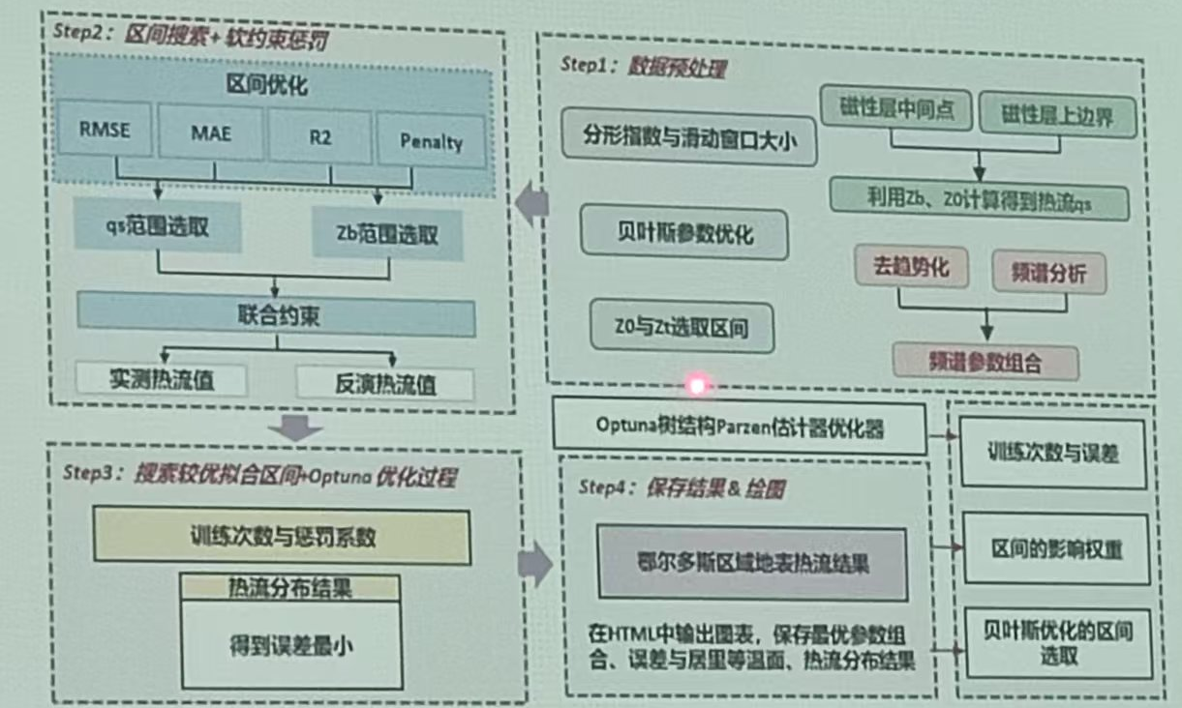

Slide 25
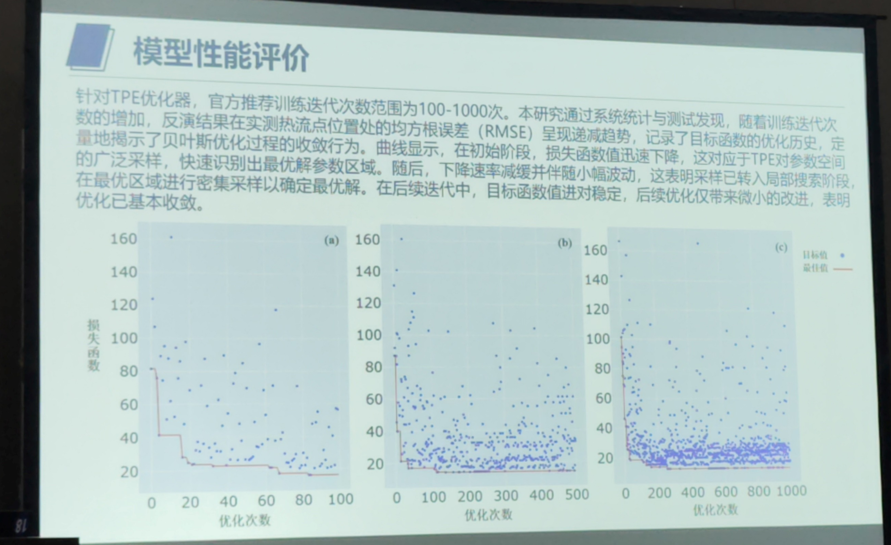

Slide 26
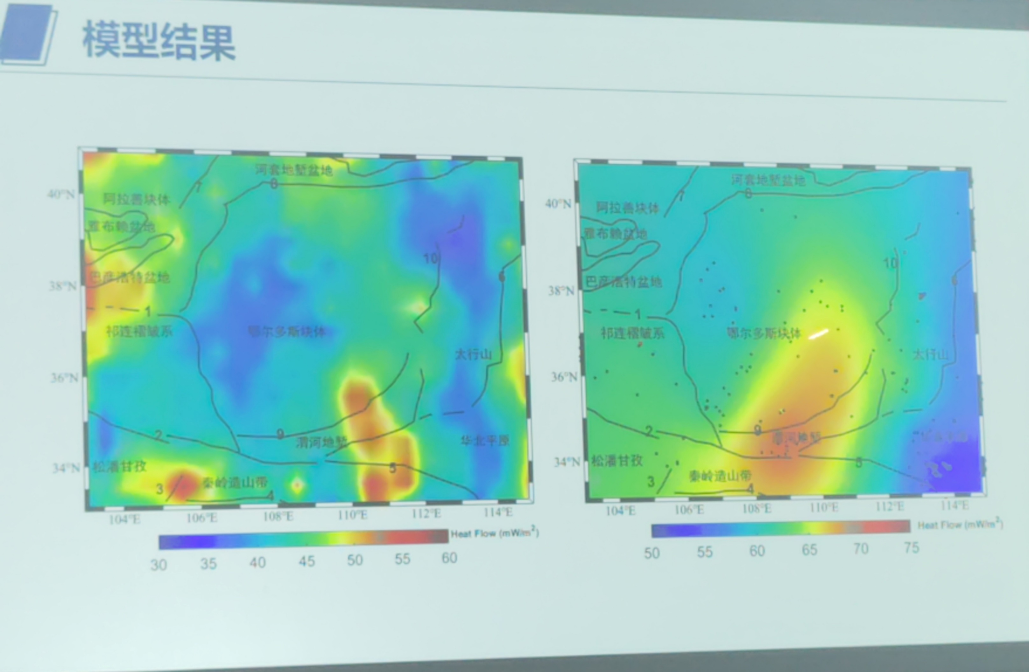
左图为本方法反演的结果，右图为差值结果
差别的原因是有除居里面以外其他因素的影响

Slide 27
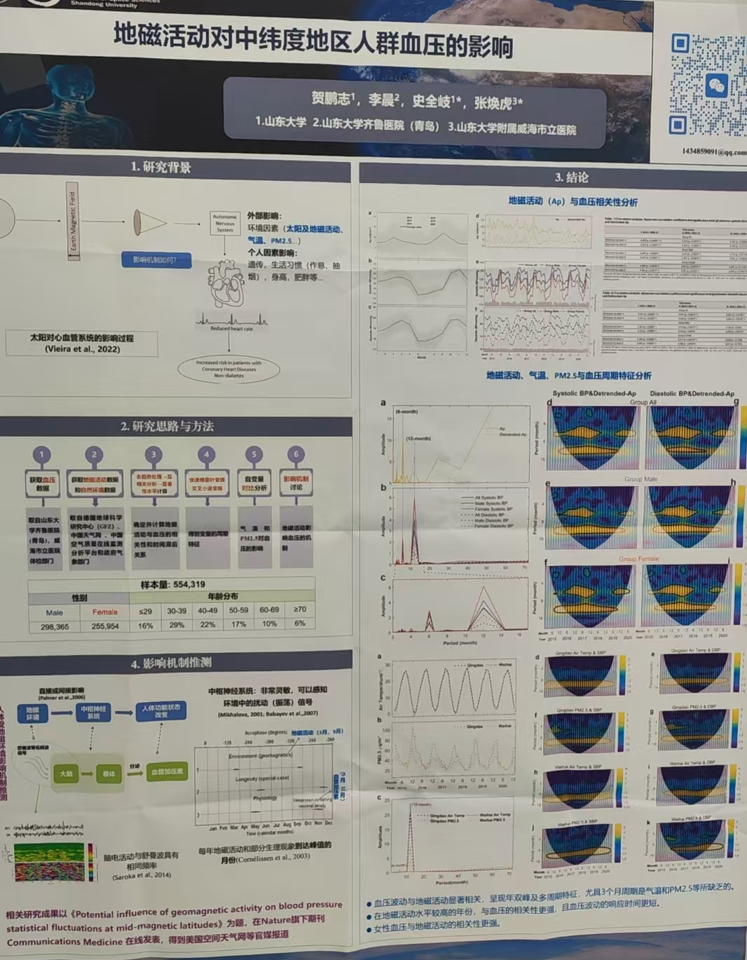

地磁活动与收缩压和舒张压之间存在显著的统计学相关性，且血压的波动呈现出与地磁活动周期性波动相匹配的年周期性模式。血压的峰值出现在每年的春秋季节，这与地磁活动的增加相对应。
直接影响
迷走神经传递信号
改变血管加压素等激素水平来调节心血管系统的功能
间接影响
舒曼共振信号与人类大脑的电波产生干扰，进而影响神经系统的功能，导致血压的波动。
女性比男性对地磁活动更为敏感

